Slide 1
分类基本概念、决策树与模型评估

Slide 2
分类的是利用一个分类函数（分类模型、分类器），该模型能把数据库中的数据影射到给定类别中的一个。

Slide 3
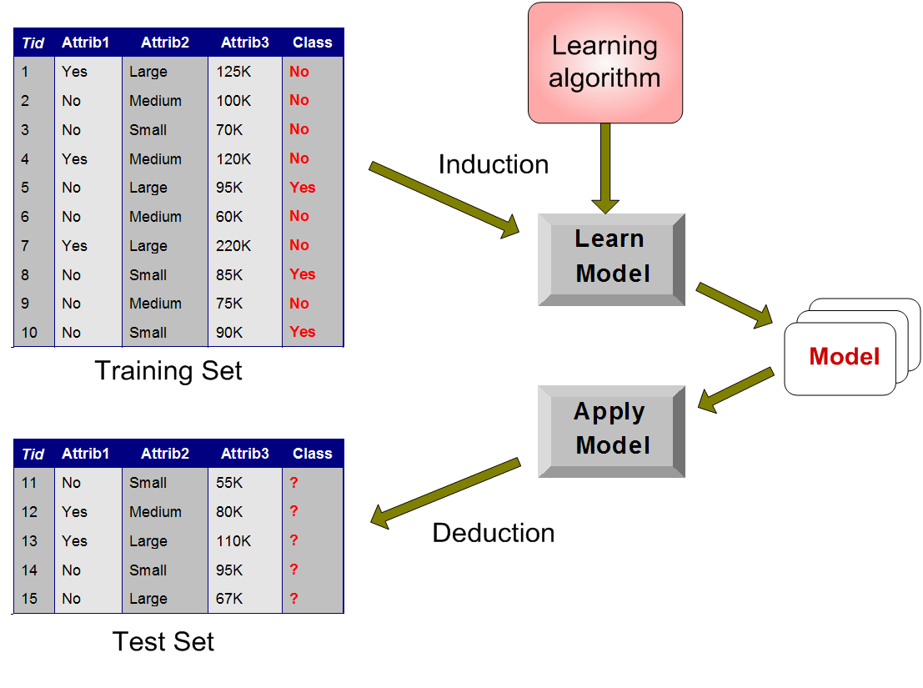
分类

Slide 4
训练集：数据库中为建立模型而被分析的数据元组形成训练集。
训练集中的单个元组称为训练样本,每个训练样本有一个类别标记。
一个具体样本的形式可为:( v1, v2, ..., vn; c );其中vi表示属性值,c表示类别。
测试集：用于评估分类模型的准确率

Slide 5
数据分类——一个两步过程 (1)
第一步，建立一个模型，描述预定数据类集和概念集
  假定每个元组属于一个预定义的类，由一个类标号属性确定
  学习模型可以用分类规则、决策树或数学公式的形式提供

Slide 6
数据分类——一个两步过程 (2)
第二步，使用模型，对将来的或未知的对象进行分类
  首先评估模型的预测准确率
    对每个测试样本，将已知的类标号和该样本的学习模型类预测比较
    模型在给定测试集上的准确率是正确被模型分类的测试样本的百分比
    测试集要独立于训练样本集，否则会出现“过分适应数据”的情况
如果准确性能被接受，则分类规则就可用来对新数据进行分类

Slide 7
有监督的学习 VS. 无监督的学习
有监督的学习（用于分类）
  模型的学习在被告知每个训练样本属于哪个类的“监督”下进行
  新数据使用训练数据集中得到的规则进行分类
无监督的学习（用于聚类）
  每个训练样本的类编号是未知的，要学习的类集合或数量也可能是事先未知的
  通过一系列的度量、观察来建立数据中的类编号或进行聚类

Slide 8
分类模型的构造方法
1.机器学习方法：
决策树法
规则归纳
2.统计方法：知识表示是判别函数和原型事例
贝叶斯法
非参数法(近邻学习或基于事例的学习)
3.神经网络方法：
BP算法,模型表示是前向反馈神经网络模型
4.粗糙集(rough set)知识表示是产生式规则

Slide 9
一个决策树的例子
categorical
categorical
continuous
class
Splitting Attributes
Refund
Yes
No
NO
MarSt
Single, Divorced
Married
TaxInc
NO
< 80K
> 80K
NO
YES
训练数据
模型: 决策树

Slide 10
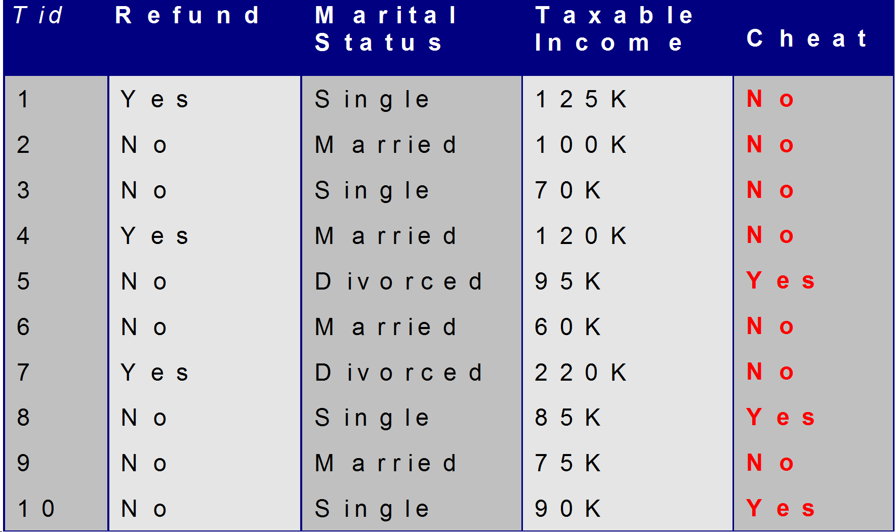
决策树的另一个例子
categorical
categorical
continuous
class
MarSt
Single, Divorced
Married
NO
Refund
Yes
No
NO
TaxInc
< 80K
> 80K
NO
YES

Slide 11
用决策树归纳分类
什么是决策树？
  类似于流程图的树结构
  每个内部节点表示在一个属性上的测试
  每个分枝代表一个测试输出
  每个树叶节点代表类或类分布
决策树的生成由两个阶段组成
  决策树构建
    开始时，所有的训练样本都在根节点
    递归的通过选定的属性，来划分样本 （必须是离散值）
  树剪枝
    许多分枝反映的是训练数据中的噪声和孤立点，树剪枝试图检测和剪去这种分枝
决策树的使用：对未知样本进行分类
  通过将样本的属性值与决策树相比较

Slide 12
为了对未知数据对象进行分类识别，可以根据决策树的结构对数据集中的属性进行测试，从决策树的根节点到叶节点的一条路径就形成了相应对象的类别测试。决策树可以很容易转换为分类规则

Slide 13

决策树分类任务
Decision Tree

Slide 14
一个决策树的例子
categorical
categorical
continuous
class
Splitting Attributes
Refund
Yes
No
NO
MarSt
Single, Divorced
Married
TaxInc
NO
< 80K
> 80K
NO
YES
训练数据
模型: 决策树

Slide 15
应用决策树进行分类
测试数据
Start from the root of tree.
Refund
Yes
No
NO
MarSt
Single, Divorced
Married
TaxInc
NO
< 80K
> 80K
NO
YES

Slide 16
应用决策树进行分类
测试数据
Refund
Yes
No
NO
MarSt
Single, Divorced
Married
TaxInc
NO
< 80K
> 80K
NO
YES

Slide 17
应用决策树进行分类
测试数据
Refund
Yes
No
NO
MarSt
Single, Divorced
Married
TaxInc
NO
< 80K
> 80K
NO
YES

Slide 18
应用决策树进行分类
测试数据
Refund
Yes
No
NO
MarSt
Single, Divorced
Married
TaxInc
NO
< 80K
> 80K
NO
YES

Slide 19
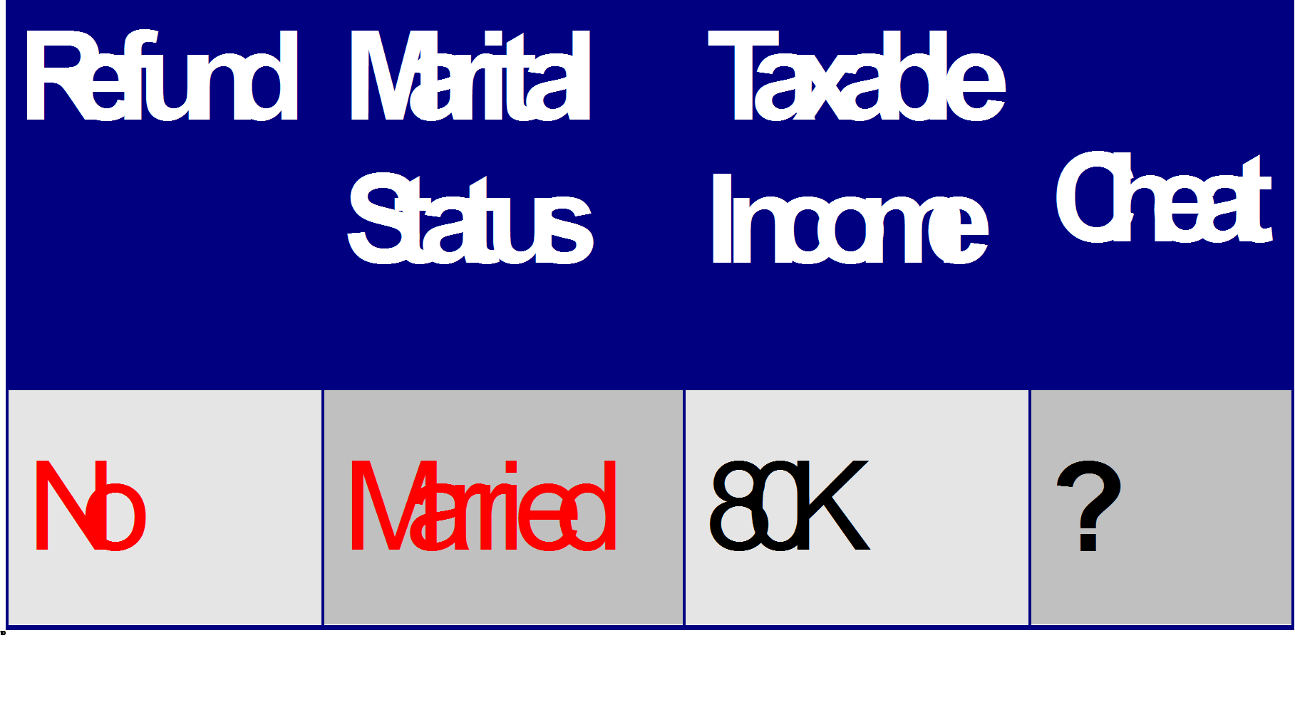
应用决策树进行分类
测试数据
Refund
Yes
No
NO
MarSt
Single, Divorced
Married
TaxInc
NO
< 80K
> 80K
NO
YES

Slide 20
应用决策树进行分类
测试数据
Refund
Yes
No
NO
MarSt
Single, Divorced
Married
Assign Cheat to “No”
TaxInc
NO
< 80K
> 80K
NO
YES

Slide 21
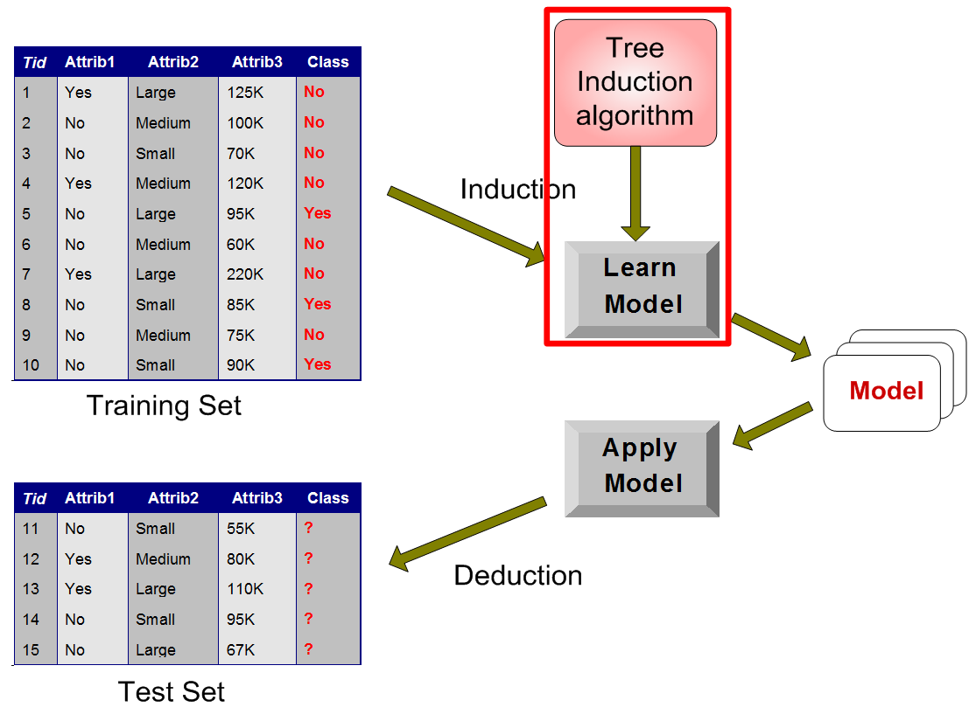
决策树分类
Decision Tree

Slide 22
决策树
有许多决策树算法:
Hunt算法
信息增益——Information gain （ID3）
增益比率——Gain ration（C4.5）
基尼指数——Gini index (SLIQ，SPRINT)

Slide 23
Hunt 算法
设 D_{t} 是与结点 t相关联的训练记录集
算法步骤:
  如果D_{t} 中所有记录都属于同一个类 y_{t}, 则t是叶结点，用y_{t}标记
  如果 D_{t} 中包含属于多个类的记录，则选择一个属性测试条件，将记录划分成较小的子集。对于测试条件的每个输出，创建一个子结点，并根据测试结果将D_{t}中的记录分布到子结点中。然后，对于每个子结点，递归地调用该算法
D_{t}
?

Slide 24
Hunt算法
Refund
Don’t
Cheat
Yes
No
Don’t
Cheat
Don’t
Cheat
Refund
Refund
Yes
No
Yes
No
Don’t
Cheat
Marital
Status
Don’t
Cheat
Marital
Status
Single,
Divorced
Single,
Divorced
Married
Married
Cheat
Don’t
Cheat
Taxable
Income
Don’t
Cheat
< 80K
>= 80K
Don’t
Cheat
Cheat

Slide 25
决策树
Hunt算法采用贪心策略构建决策树.
  在选择划分数据的属性时，采取一系列局部最优决策来构造决策树.
决策树归纳的设计问题
  如何分裂训练记录
    怎样为不同类型的属性指定测试条件?
    怎样评估每种测试条件?
  如何停止分裂过程

Slide 26
决策树
Hunt算法采用贪心策略构建决策树.
  在选择划分数据的属性时，采取一系列局部最优决策来构造决策树.
决策树归纳的设计问题
  如何分裂训练记录
    怎样为不同类型的属性指定测试条件?
    怎样评估每种测试条件?
  如何停止分裂过程

Slide 27
怎样为不同类型的属性指定测试条件?
依赖于属性的类型
  标称
  序数
  连续
依赖于划分的路数
  2路划分
  多路划分

Slide 28
基于标称属性的分裂
多路划分: 划分数（输出数）取决于该属性不同属性值的个数.
二元划分: 划分数为2，这种划分要考虑创建k个属性值的二元划分的所有2^{k-1}-1种方法.
CarType
Family
Luxury
Sports
CarType
CarType
{Sports, Luxury}
OR
{Family,
Luxury}
{Family}
{Sports}
CarType
{Family,
Sports}
{Luxury}

Slide 29
基于序数属性的划分
多路划分: 划分数（输出数）取决于该属性不同属性值的个数.
二元划分: 划分数为2，需要保持序数属性值的有序性.
Size
Small
Large
Medium
Size
Size
{Small, Medium}
OR
{Medium,
Large}
{Large}
{Small}
Size
{Small, Large}
{Medium}

Slide 30
基于连续属性的划分
多路划分:v_{i}≤A＜v_{i+1}（i=1,…,k)
二元划分: (A < v) or (A ≥ v)
  考虑所有的划分点，选择一个最佳划分点v

Slide 31
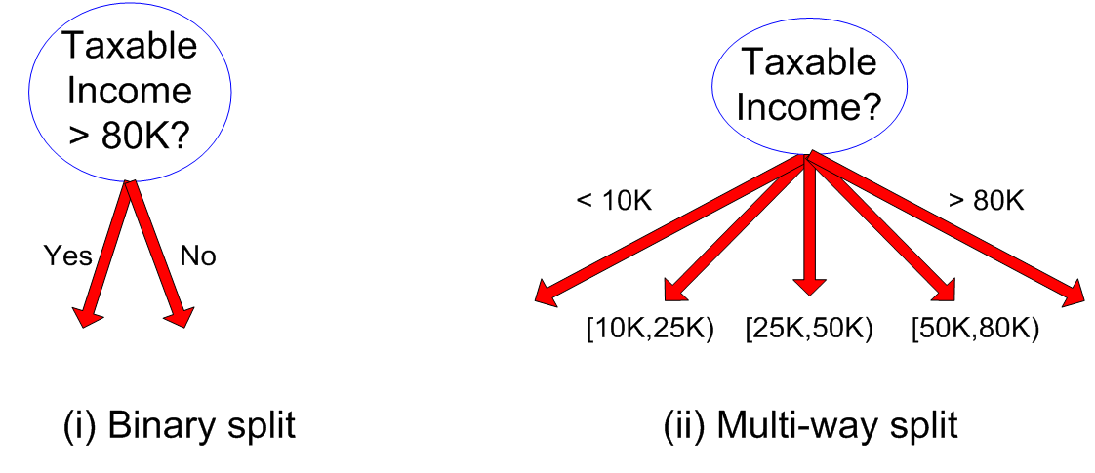
基于连续属性的划分

Slide 32
决策树
决策树归纳的设计问题
  如何分裂训练记录
    怎样为不同类型的属性指定测试条件?
    怎样评估每种测试条件?
  如何停止分裂过程

Slide 33
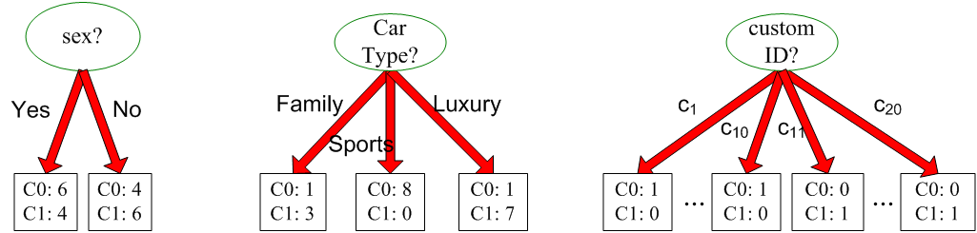
怎样选择最佳划分？
在划分前: 10 个记录 class 0,
10 个记录 class 1

Slide 34


怎样选择最佳划分？
选择最佳划分的度量通常是根据划分后子结点不纯性的程度。不纯性的程度越低，类分布就越倾斜
结点不纯性的度量:
不纯性大
不纯性小

Slide 35
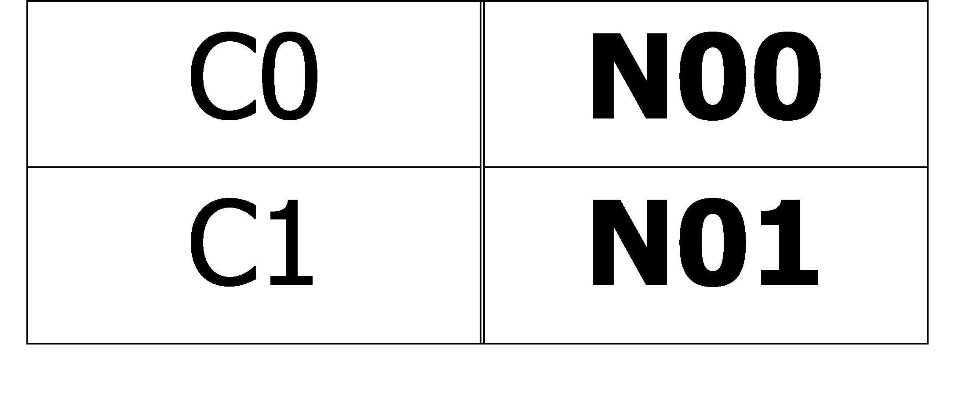
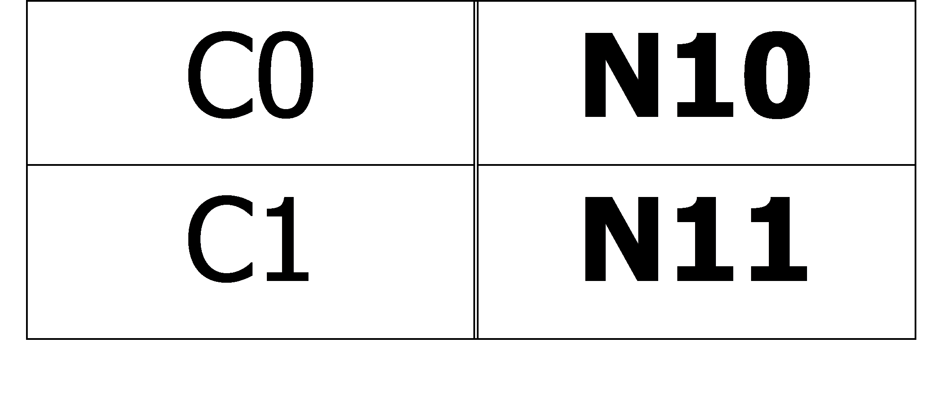
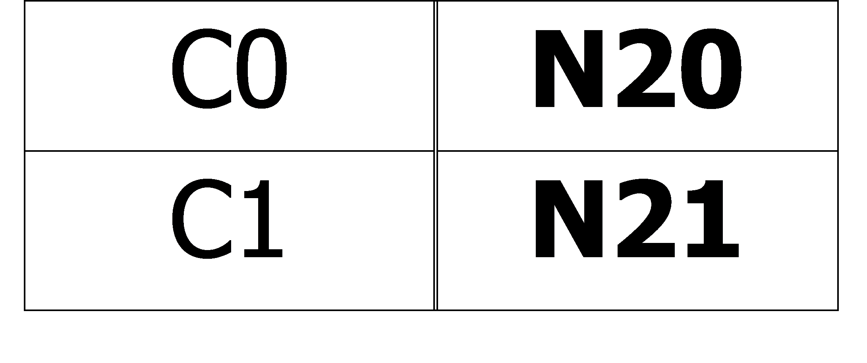
怎样找到最佳划分？
划分前:
M0
A?
B?
Yes
No
Yes
No
Node N1
Node N2
Node N3
Node N4
M1
M2
M3
M4
M12
M34
Gain = M0 – M12 vs M0 – M34

Slide 36
结点不纯性的测量
Gini
Entropy
classification error

Slide 37
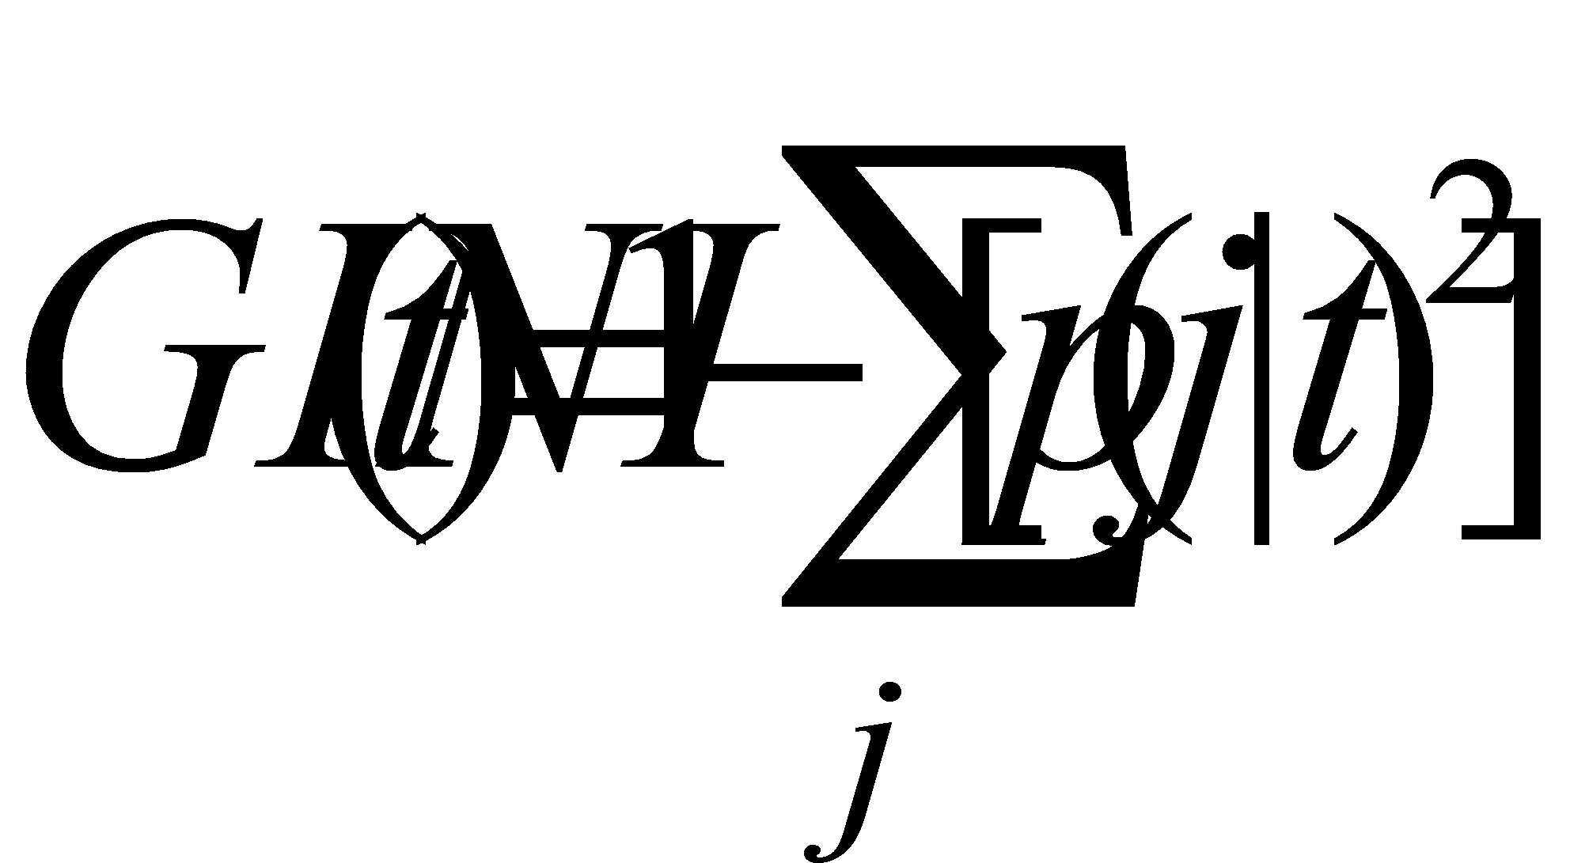
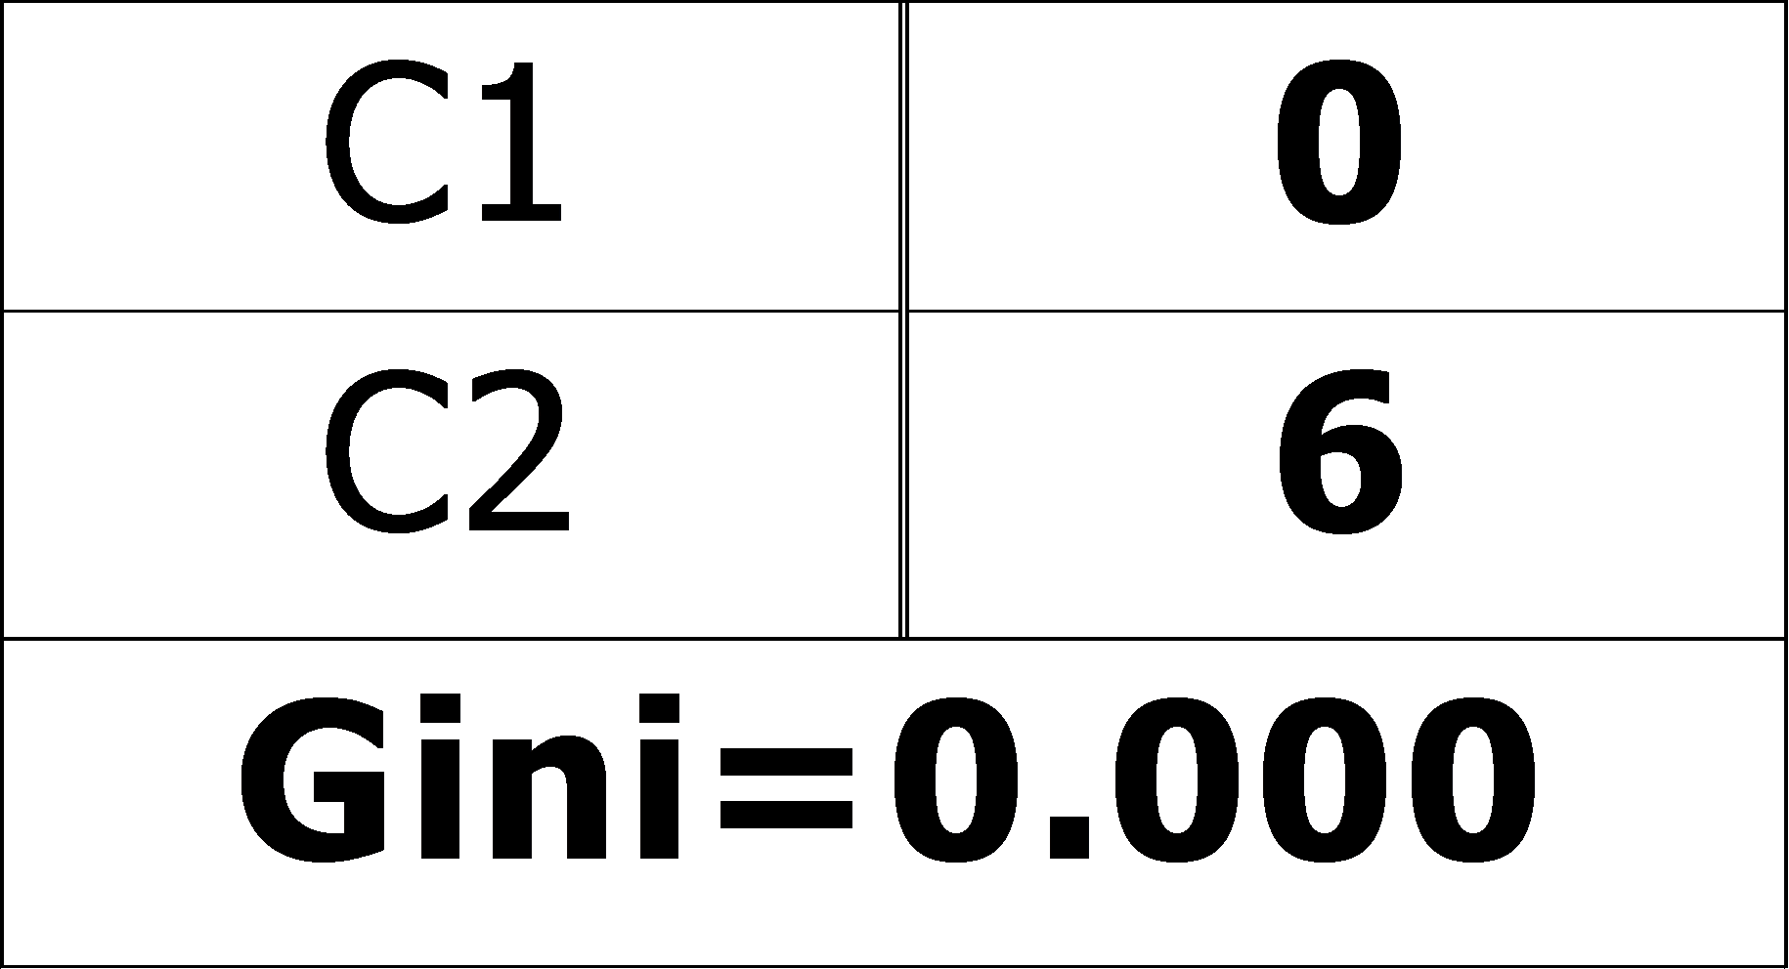
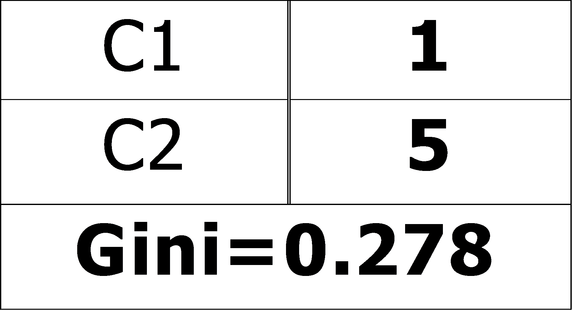
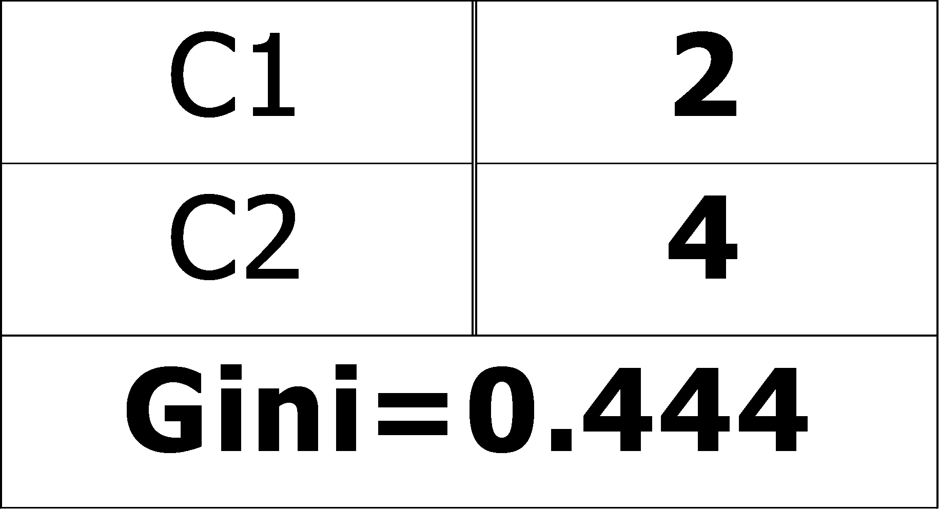
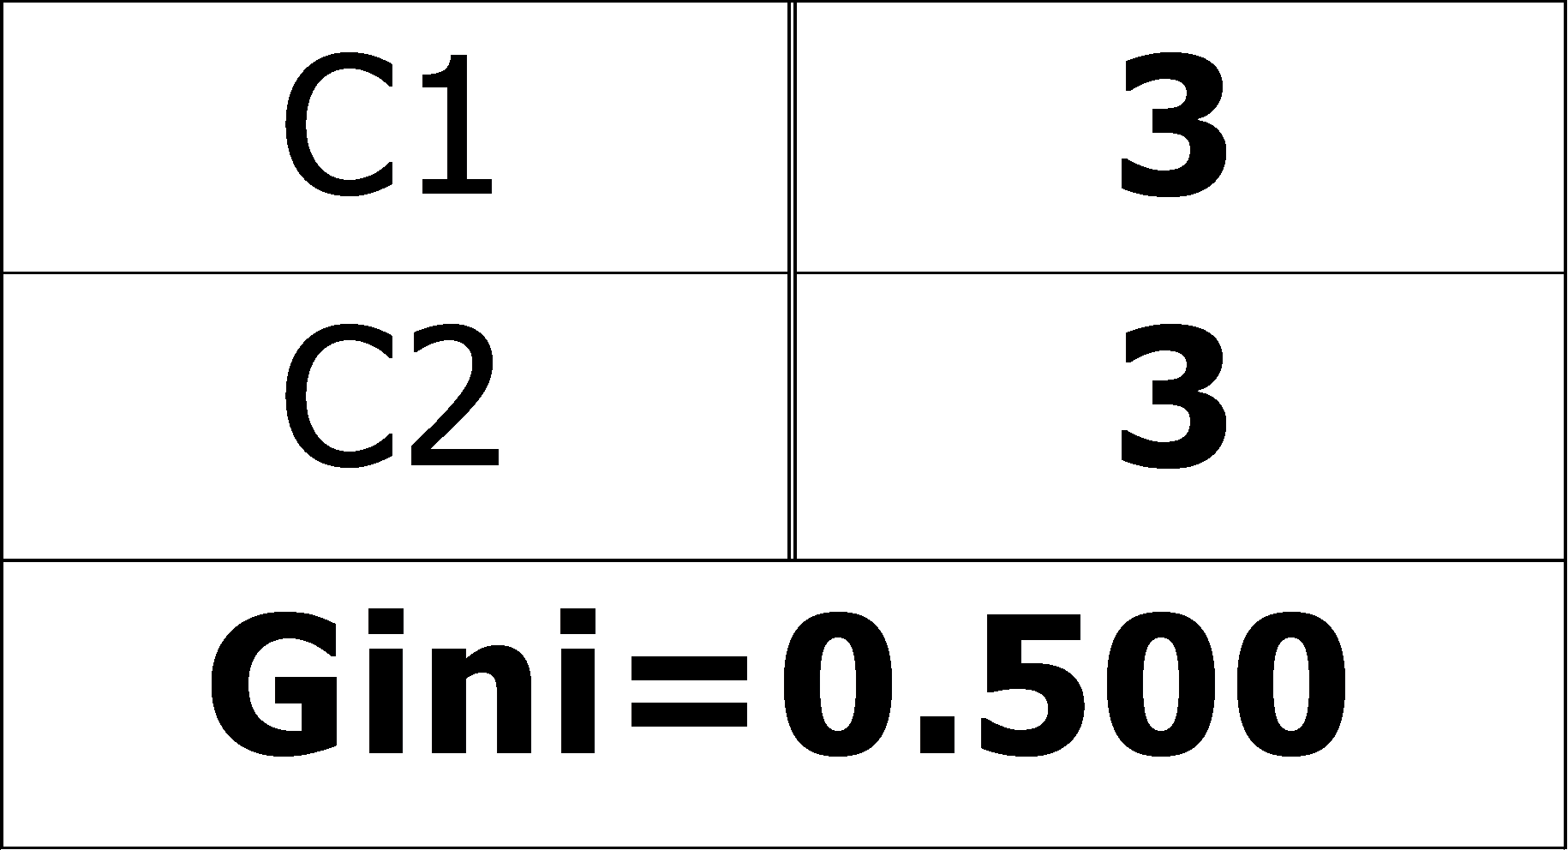
不纯性的测量: GINI
给定结点t的Gini值计算 :
    (p( j | t) 是在结点t中，类j发生的概率).
  当类分布均衡时，Gini值达到最大值 (1 - 1/n_{c})
  相反当只有一个类时，Gini值达到最小值0

Slide 38
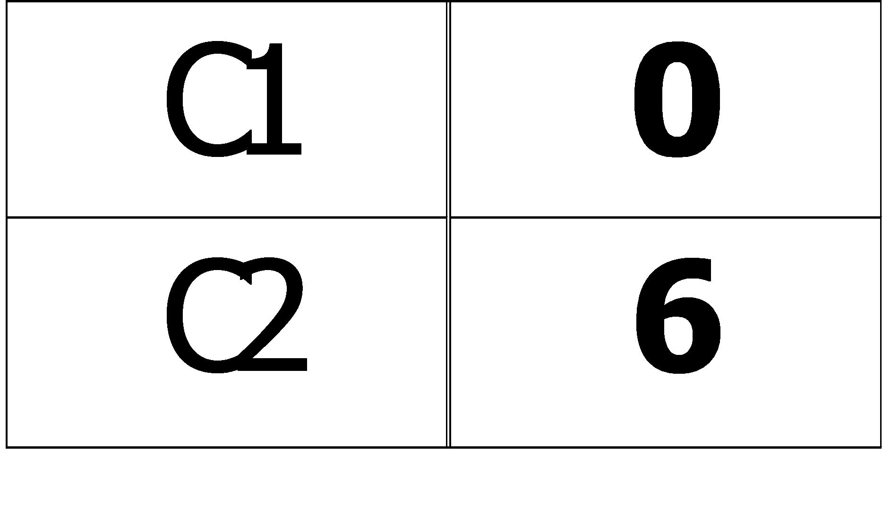
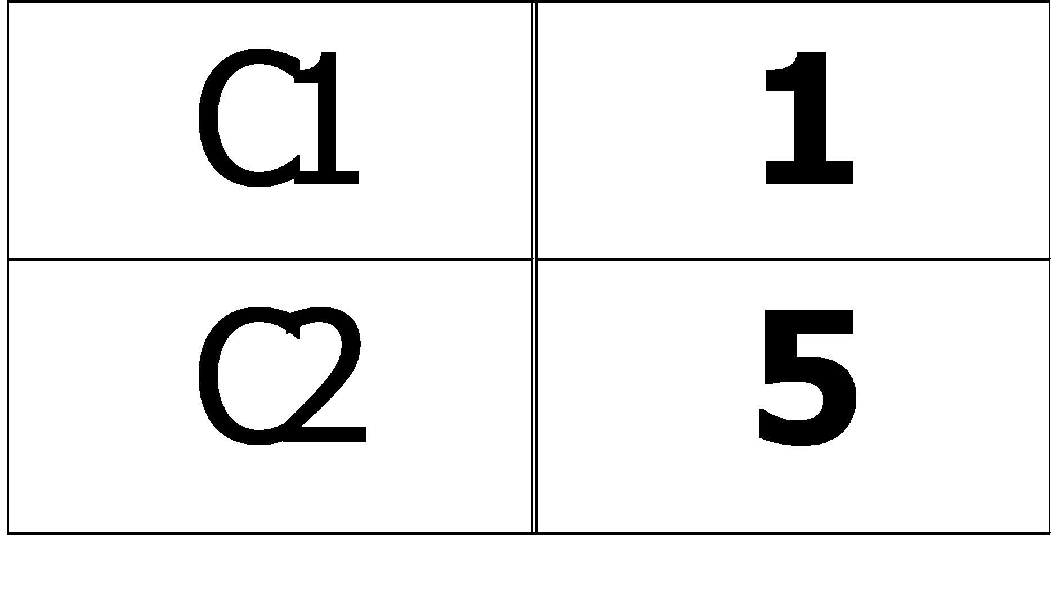
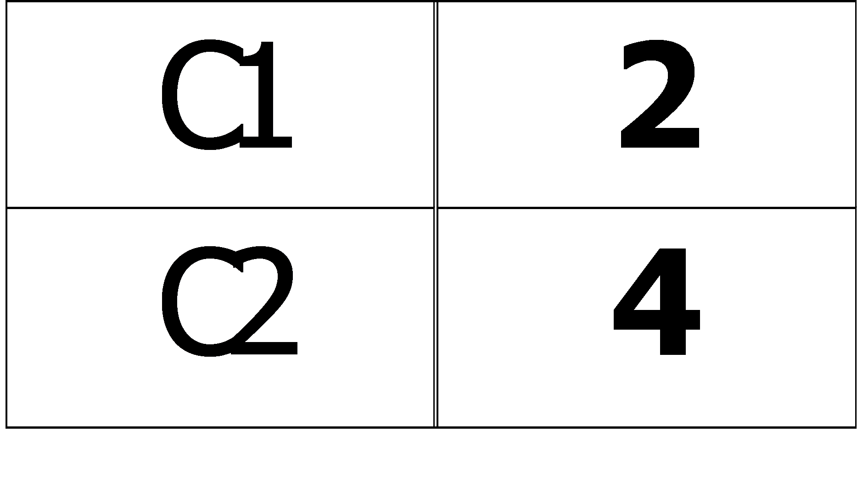
计算 GINI的例子
P(C1) = 0/6 = 0 P(C2) = 6/6 = 1
Gini = 1 – P(C1)² – P(C2)² = 1 – 0 – 1 = 0
P(C1) = 1/6 P(C2) = 5/6
Gini = 1 – (1/6)² – (5/6)² = 0.278
P(C1) = 2/6 P(C2) = 4/6
Gini = 1 – (2/6)² – (4/6)² = 0.444

Slide 39
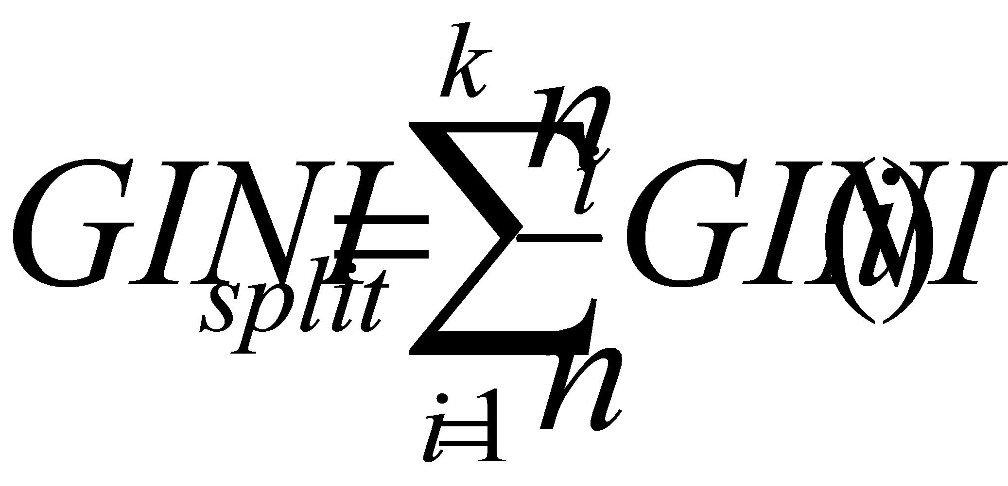
基于 GINI的划分
当一个结点 p 分割成 k 个部分 (孩子), 划分的质量可由下面公式计算
n_{i} = 孩子结点 i的记录数,
n = 父结点 p的记录数.

Slide 40
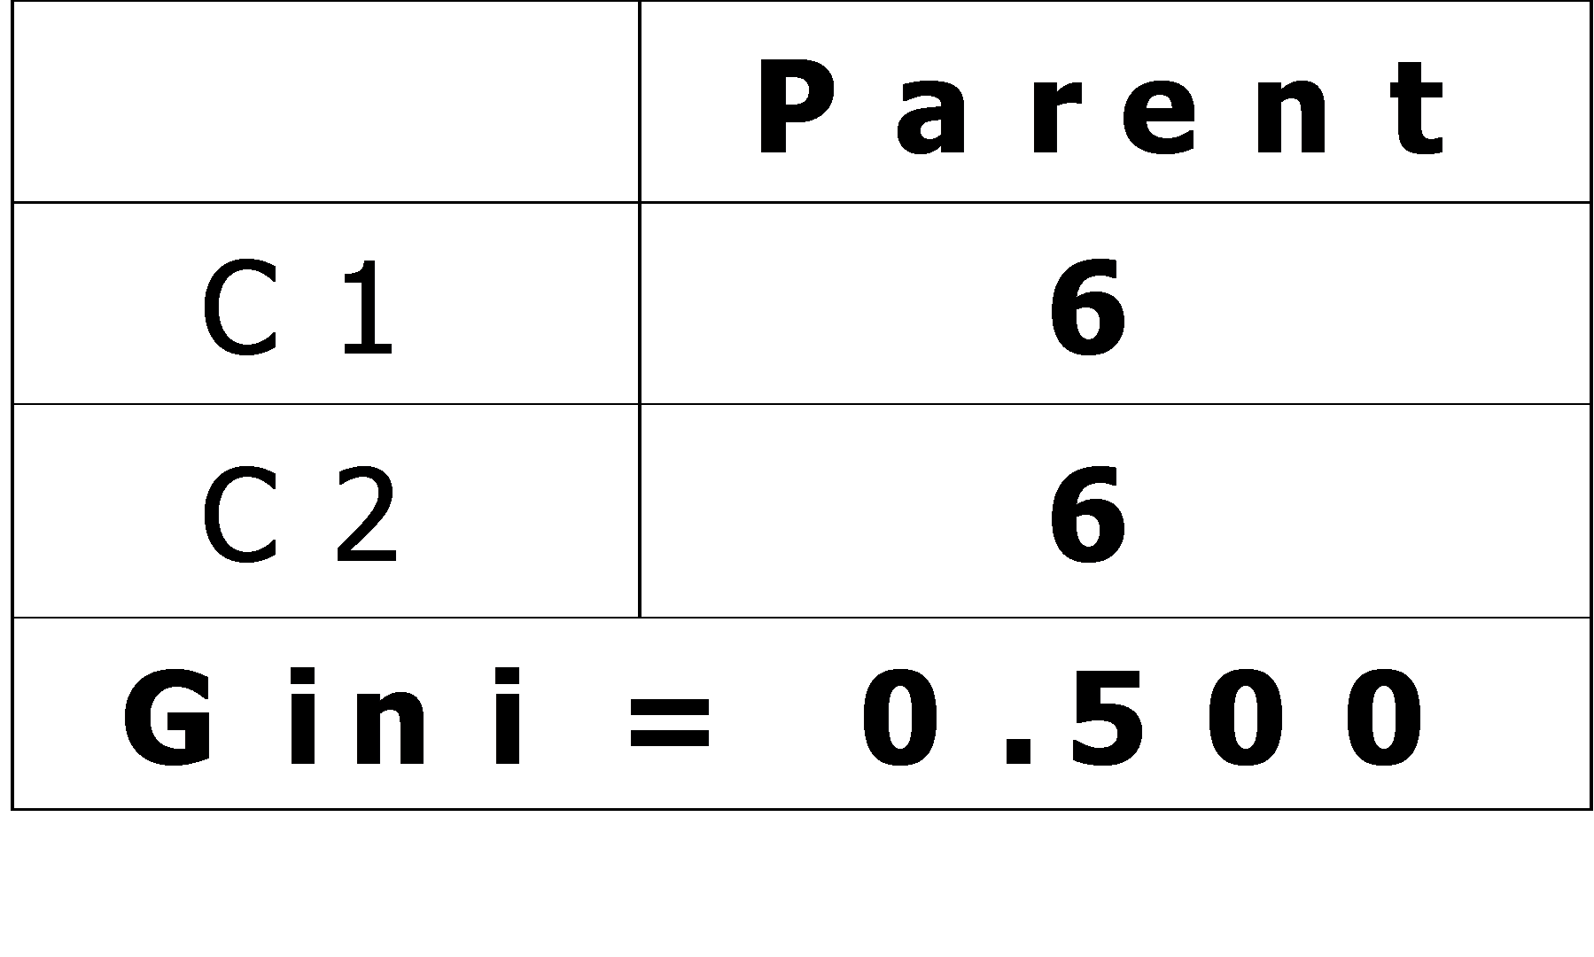
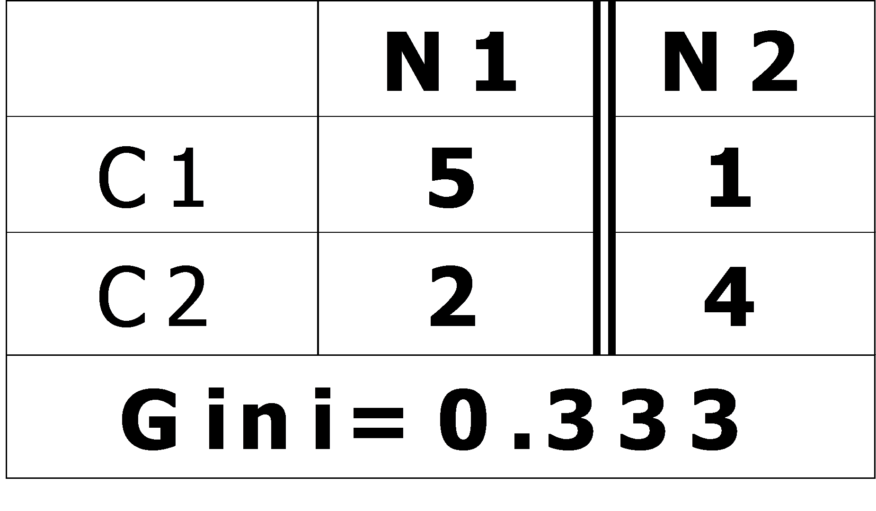
二元属性: 计算 GINI
对于二元属性，结点被划分成两个部分
得到的GINI值越小，这种划分越可行.
B?
Yes
No
Node N1
Node N2
Gini(N1)
= 1 – (5/6)² – (2/6)²
= 0.194
Gini(N2)
= 1 – (1/6)² – (4/6)²
= 0.528
Gini _{split}
= 7/12 * 0.194 +
5/12 * 0.528
= 0.333

Slide 41
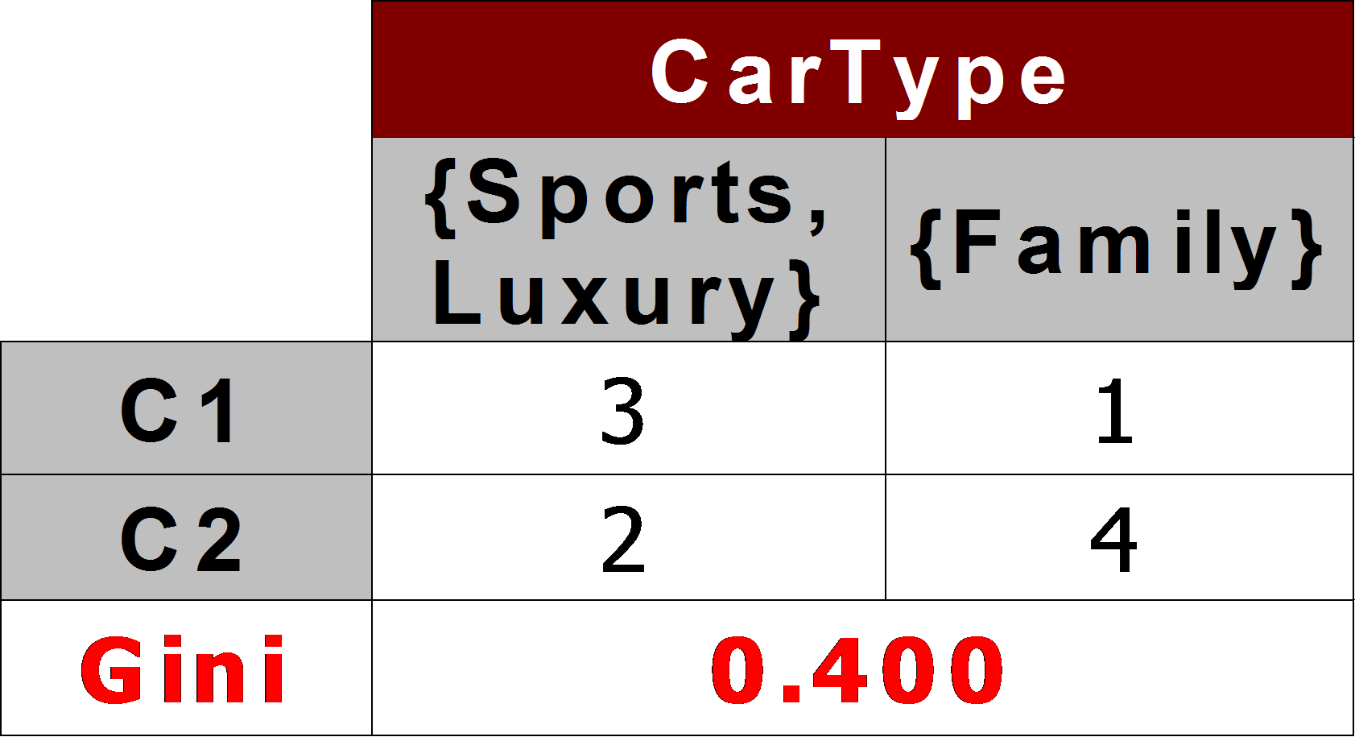
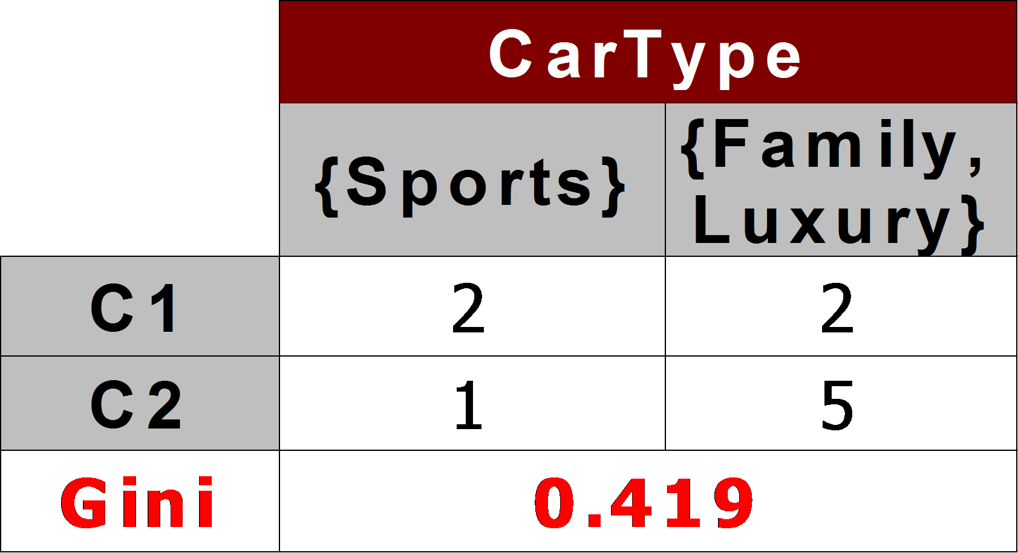
标称属性:计算Gini
多路划分
二元划分
一般多路划分的Gini值比二元划分小，这一结果并不奇怪，因为二元划分实际上合并了多路划分的某些输出，自然降低了子集的纯度
Multi-way split
Two-way split
(find best partition of values)

Slide 42
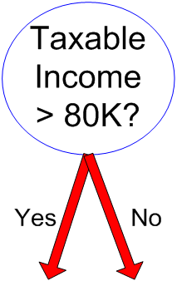
连续属性: 计算 Gini
使用二元划分
划分点v选择
  N个记录中所有属性值作为划分点
对每个划分进行类计数, A < v and A ≥ v
计算每个候选点v的Gini指标，并从中选择具有最小值的候选划分点
时间复杂度为(n²)

Slide 43
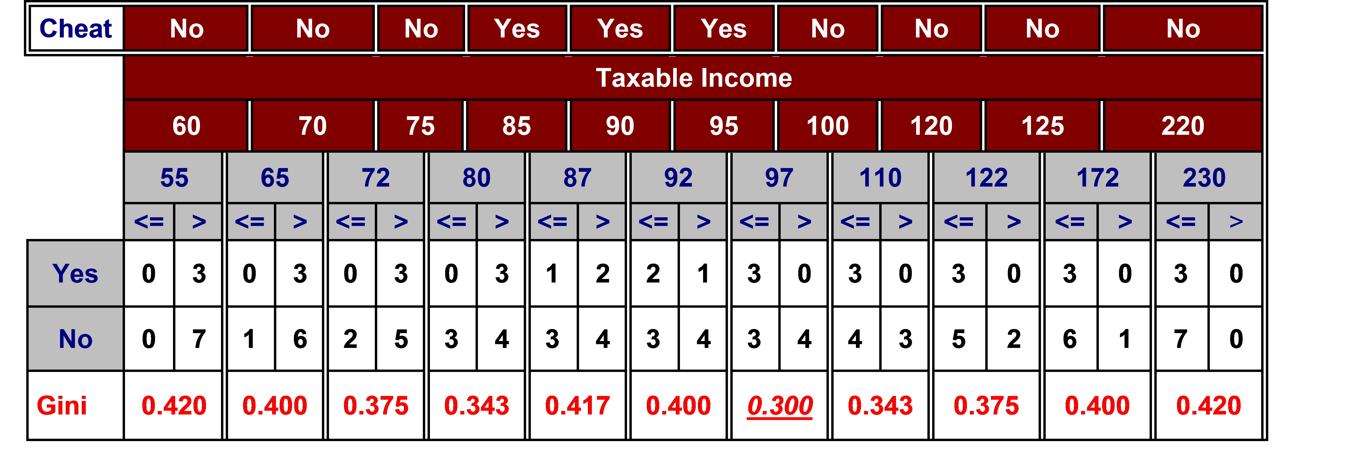
连续属性: 计算 Gini...
降低计算复杂性的方法,
  将记录进行排序
  从两个相邻的排过序的属性值之间选择中间值作为划分点
  计算每个候选点的Gini值
  时间复杂度为nlogn
排序后的值
划分点

Slide 44
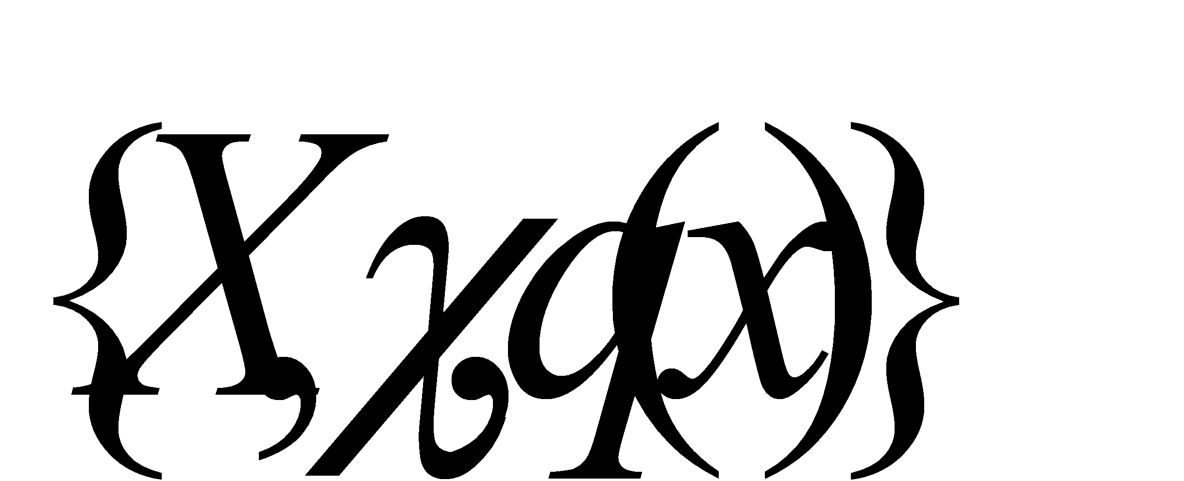
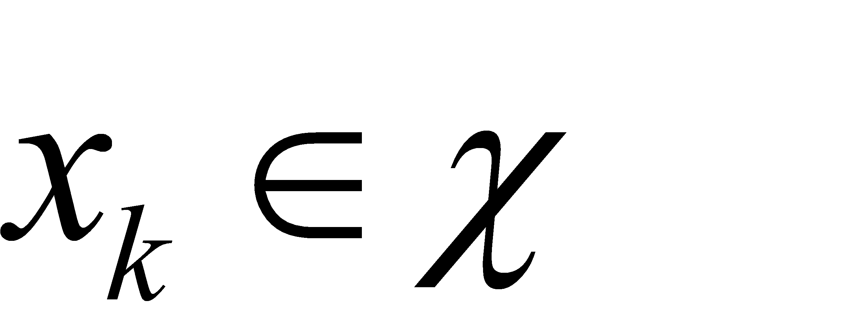
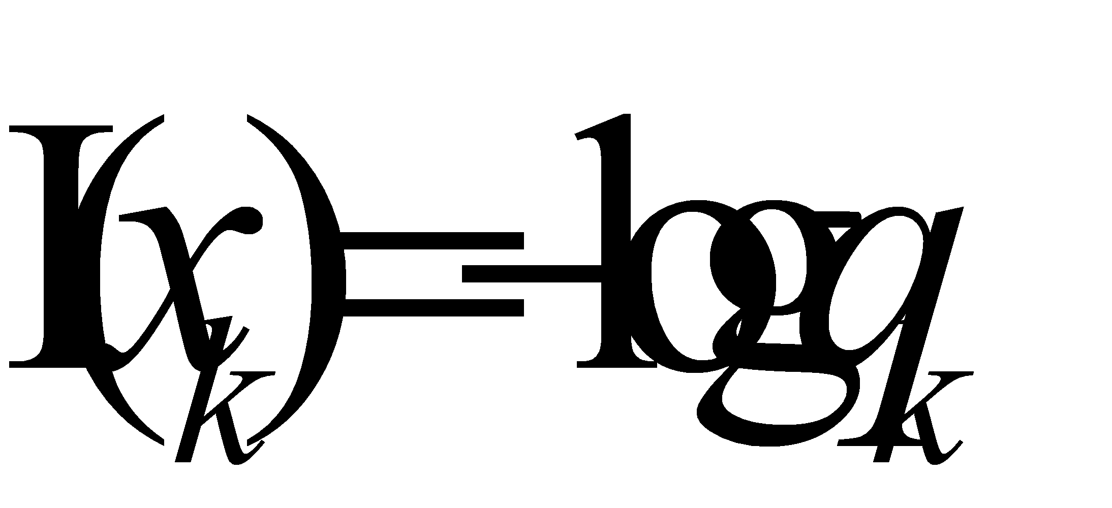
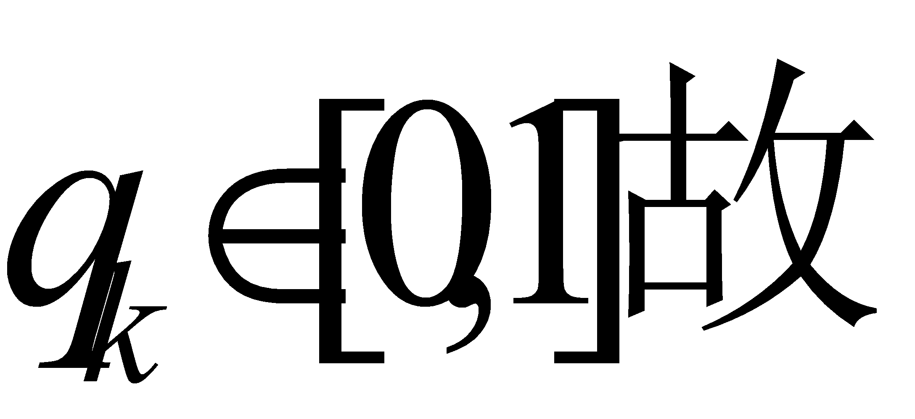
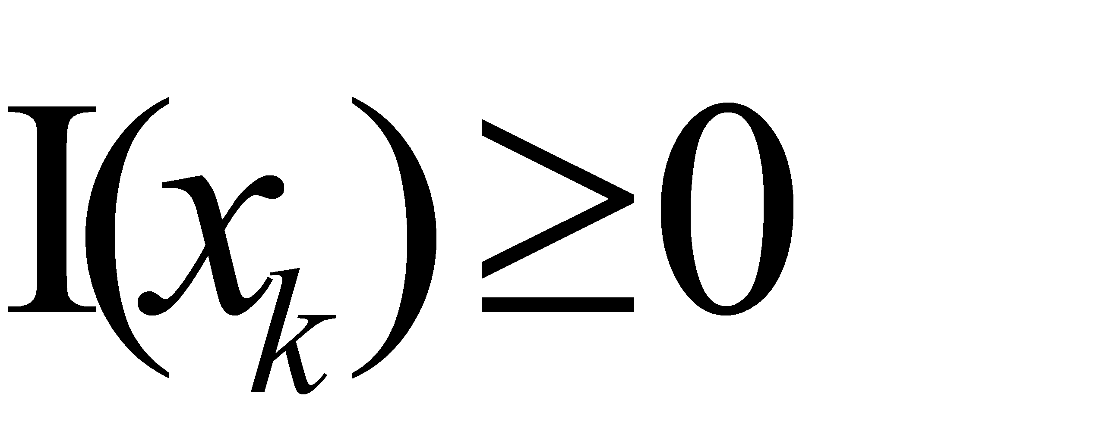
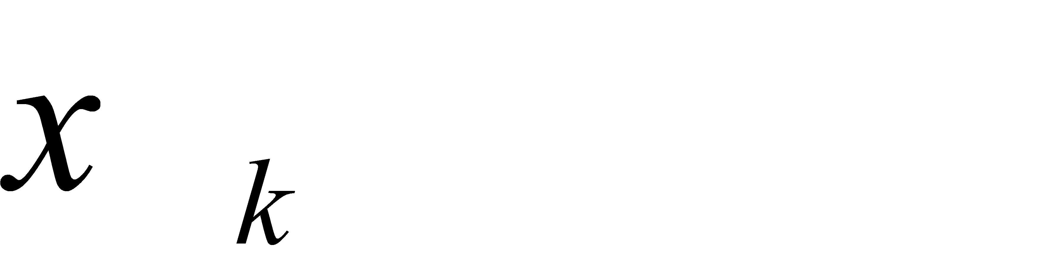
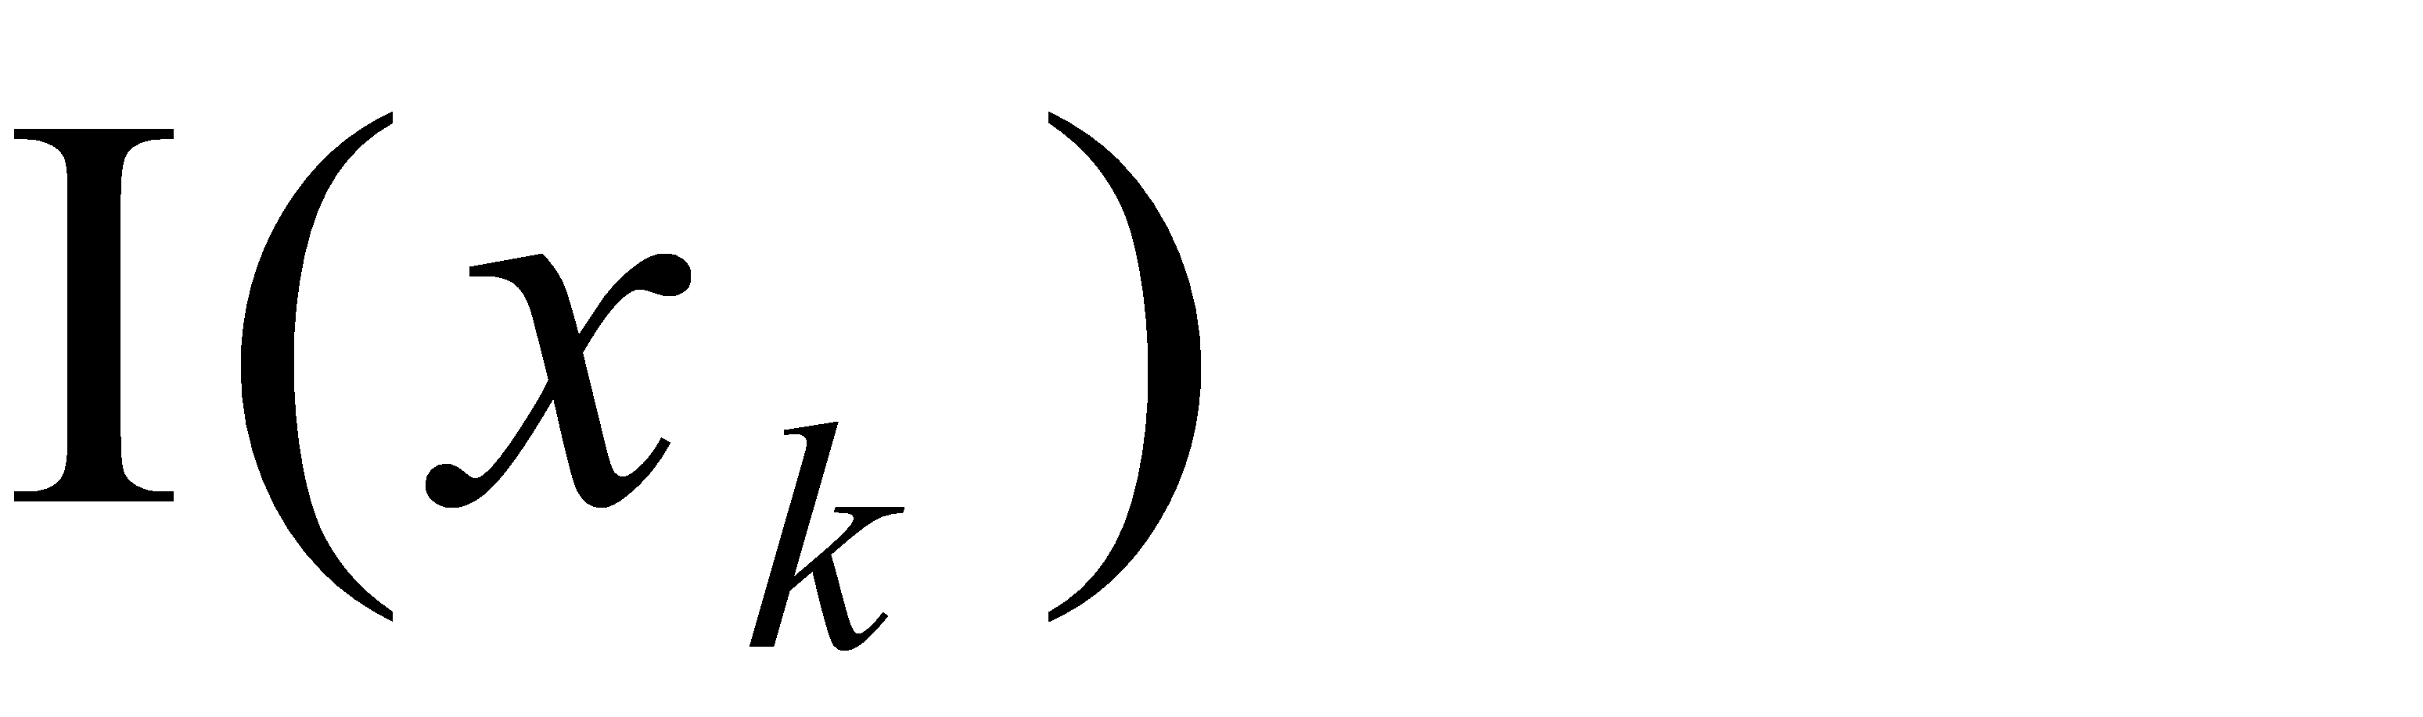
熵---定义
定义：给定一个概率空间 事件
的自信息定义为 因
自信息反映了事件 发生所需要的信息量。
值越大说明需要越多的信息才能确定事件 的发生，其随机性也越大，而当 发生时所携带的信息量也越大。反过来， 值越小，需要较少信息量就能确定 的发生，即事件 随机性较小。当其发生时所携信息量就少。 是对不确定性大小的一种刻画

Slide 45
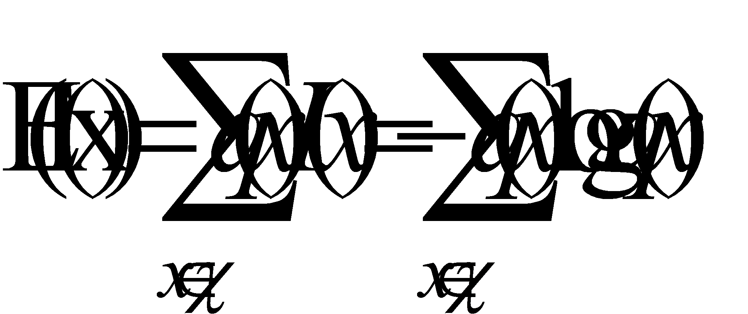
熵---定义
1.定义：在概率空间 上定义的随机变量 I( X)的数学期望
称为随机变量X的平均自信息，又称X的信息熵或熵记为H(x)

Slide 46
熵---定义
非负性：H大于等于0
连续性：H对任意q连续
极值性：当q都等于1\K时 H达到最大值logK

Slide 47
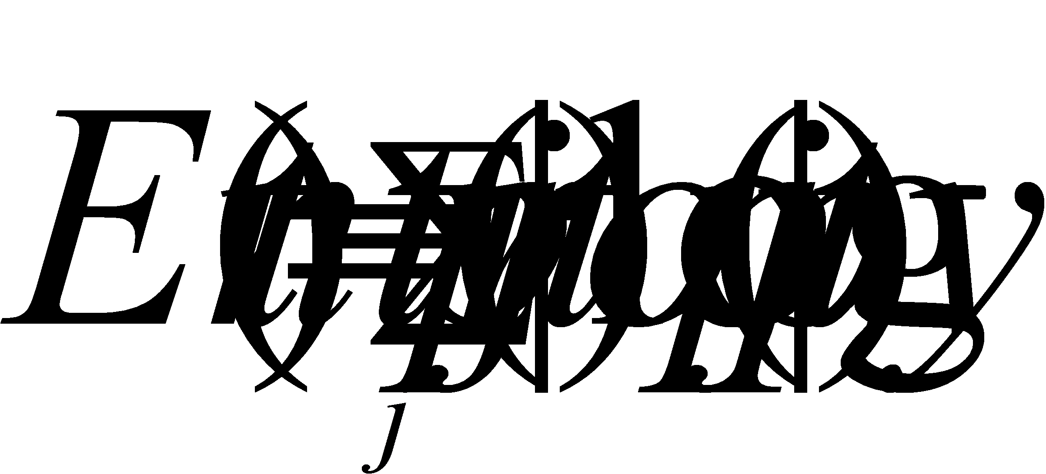
基于 Information Gain的划分
给定结点t的 Entropy值计算 :
    (p( j | t) 是在结点t中，类j发生的概率).
  当类分布均衡时， Entropy值达到最大值 (log n_{c})
  相反当只有一个类时，Gini值达到最小值0
  Entropy 与 GINI相似

Slide 48
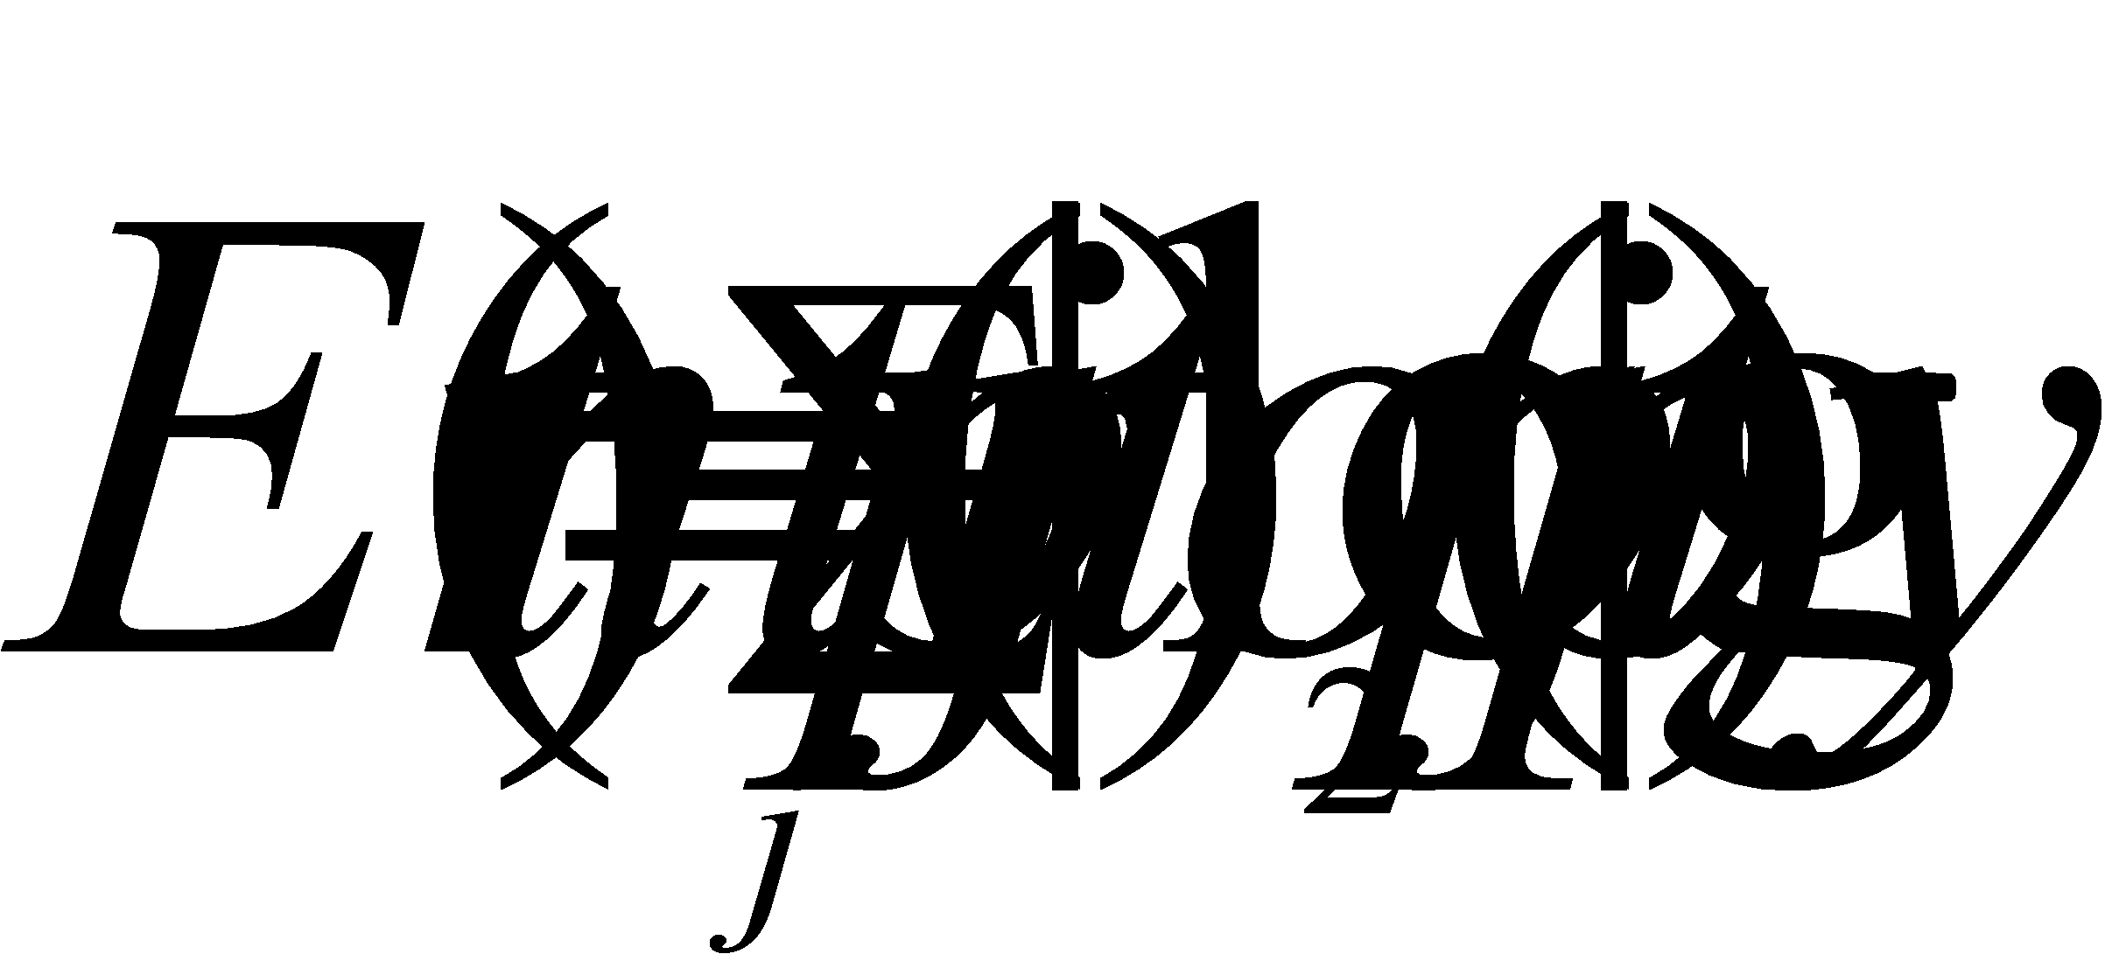
计算 Entropy的例子
P(C1) = 0/6 = 0 P(C2) = 6/6 = 1
Entropy = – 0 log 0 – 1 log 1 = – 0 – 0 = 0
P(C1) = 1/6 P(C2) = 5/6
Entropy = – (1/6) log₂ (1/6) – (5/6) log₂ (1/6) = 0.65
P(C1) = 2/6 P(C2) = 4/6
Entropy = – (2/6) log₂ (2/6) – (4/6) log₂ (4/6) = 0.92

Slide 49
基于 Information Gain的划分...
Information Gain:
    n_{i} = 孩子结点 i的记录数,
n = 结点 p的记录数.
  在 ID3 and C4.5中使用

Slide 50

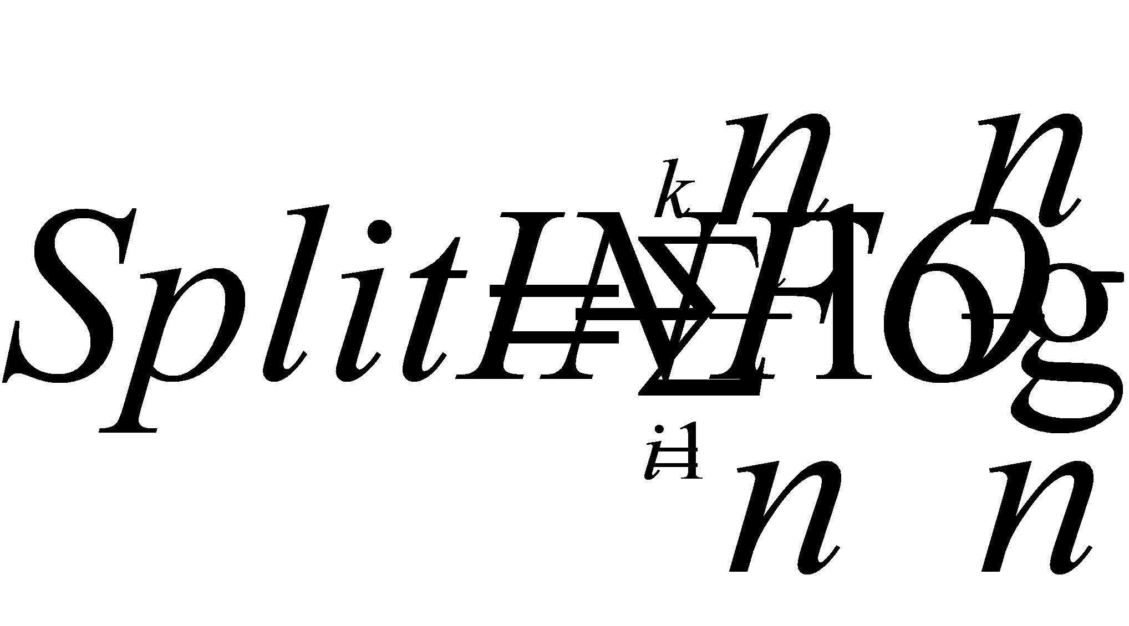
基于 Information Gain的划分...
增益率（Gain Ratio）:
  熵和Gini指标等不纯性趋向于有利于具有大量不同值的属性!如：利用雇员id产生更纯的划分，但它却毫无用处
  每个划分相关联的记录数太少，将不能做出可靠的预测
  解决该问题的策略有两种：
  限制测试条件只能是二元划分
  使用增益率。K越大Split Info越大增益率越小

Slide 51
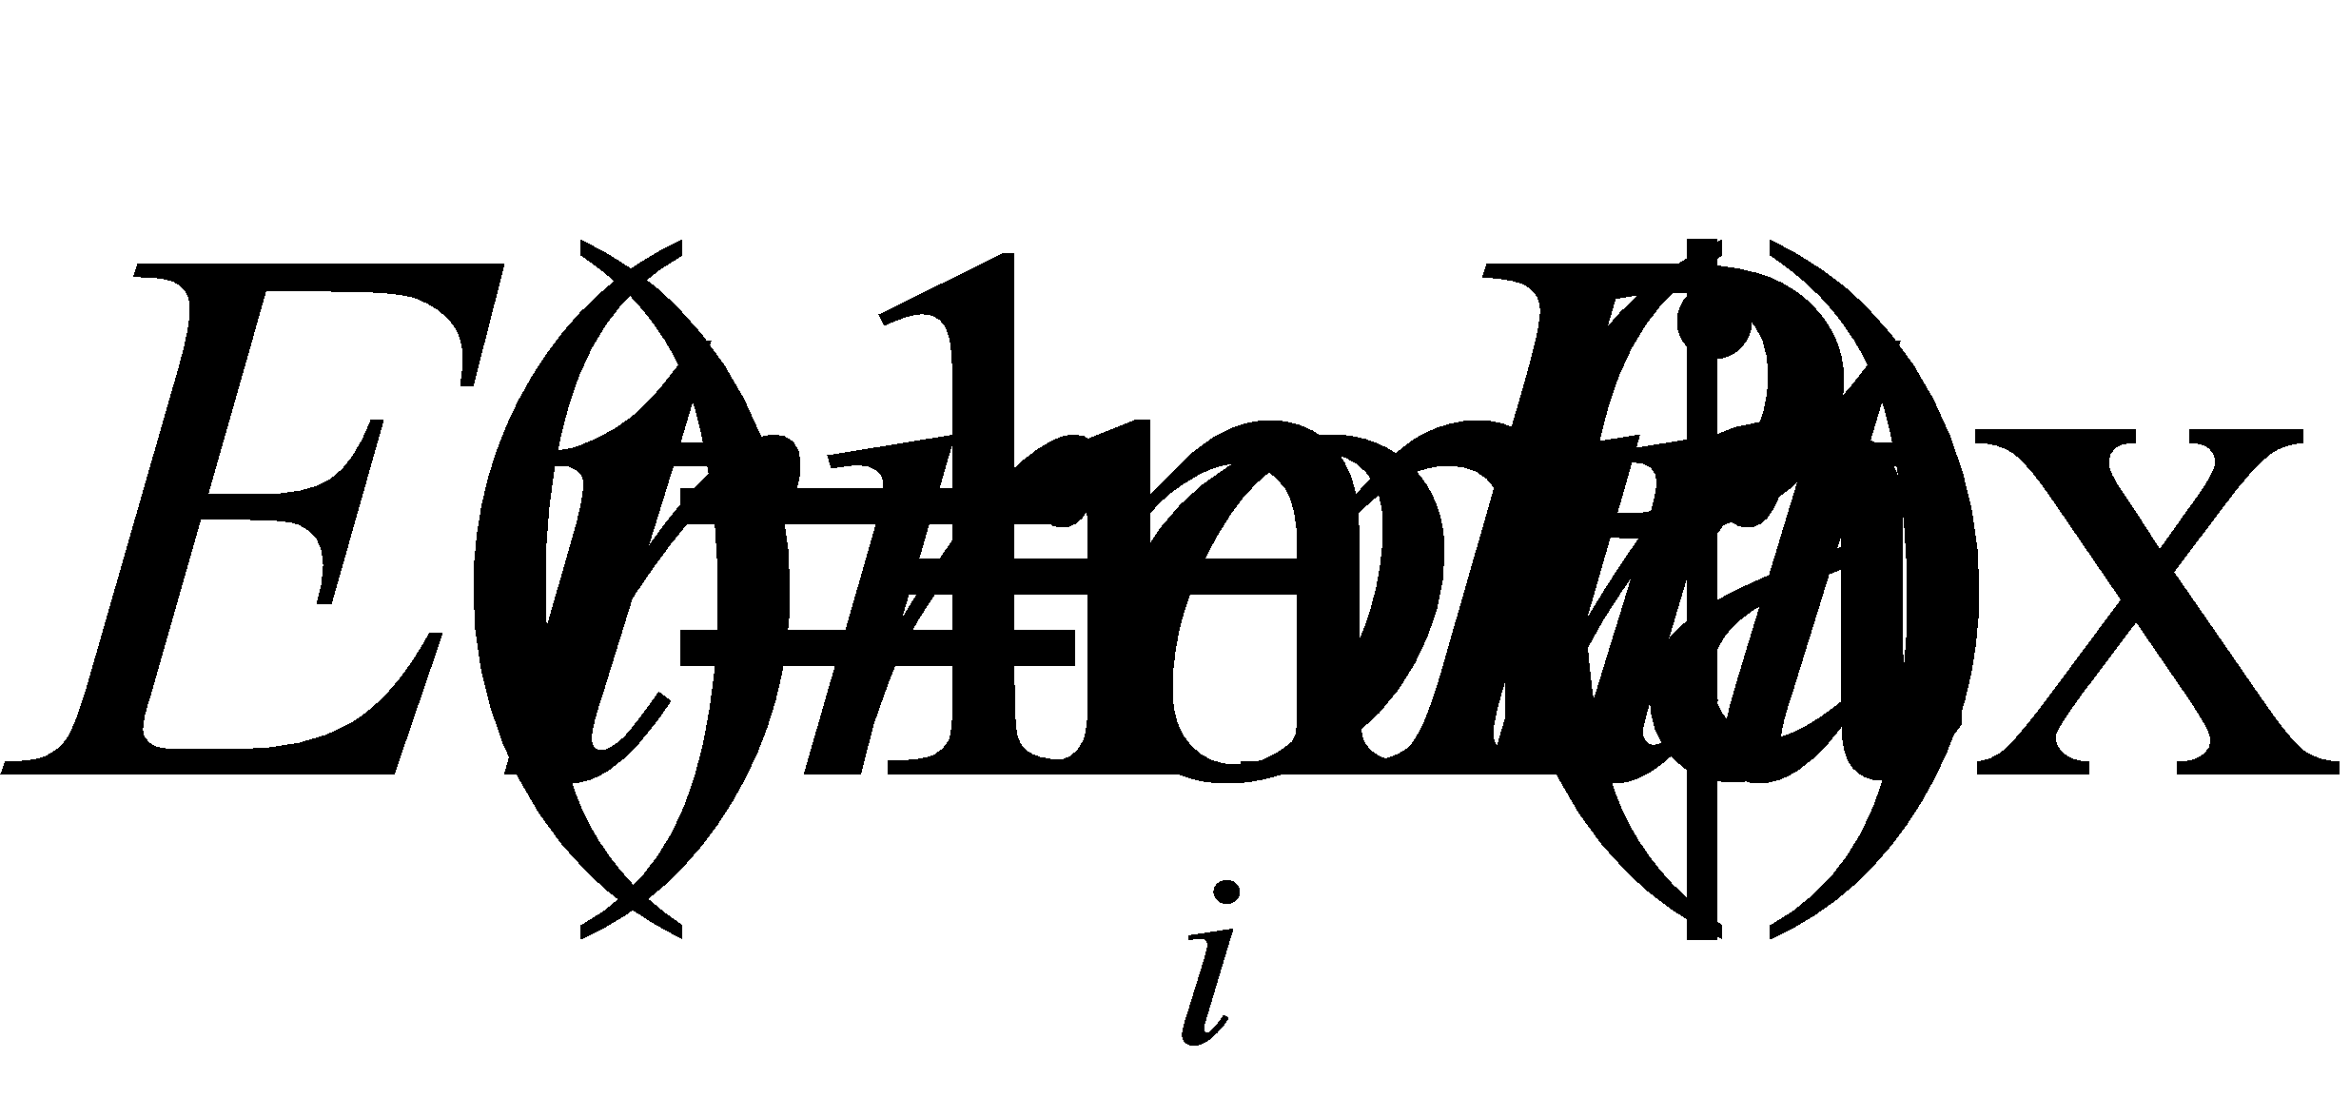
基于 Classification Error的划分
给定结点t的 Classification Error值计算 :
    当类分布均衡时， error值达到最大值 (1 - 1/n_{c})
    相反当只有一个类时， error值达到最小值0

Slide 52
例子
P(C1) = 0/6 = 0 P(C2) = 6/6 = 1
Error = 1 – max (0, 1) = 1 – 1 = 0
P(C1) = 1/6 P(C2) = 5/6
Error = 1 – max (1/6, 5/6) = 1 – 5/6 = 1/6
P(C1) = 2/6 P(C2) = 4/6
Error = 1 – max (2/6, 4/6) = 1 – 4/6 = 1/3

Slide 53

不纯性度量之间的比较
二元分类问题:

Slide 54
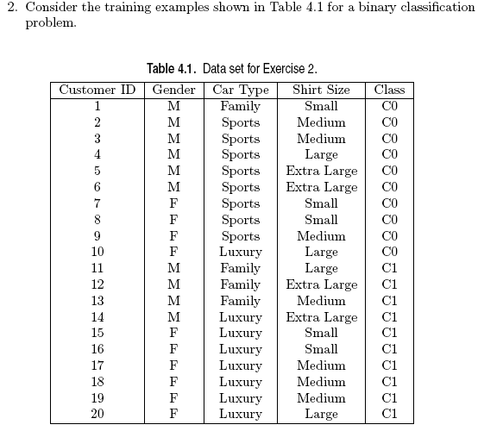

Slide 55
决策树
Hunt算法采用贪心策略构建决策树.
  在选择划分数据的属性时，采取一系列局部最优决策来构造决策树.
决策树归纳的设计问题
  如何分裂训练记录
    怎样为不同类型的属性指定测试条件?
    怎样评估每种测试条件?
  如何停止分裂过程

Slide 56
停止分裂过程
当所有的记录属于同一类时，停止分裂
当所有的记录都有相同的属性时，停止分裂
提前终止树的生长

Slide 57
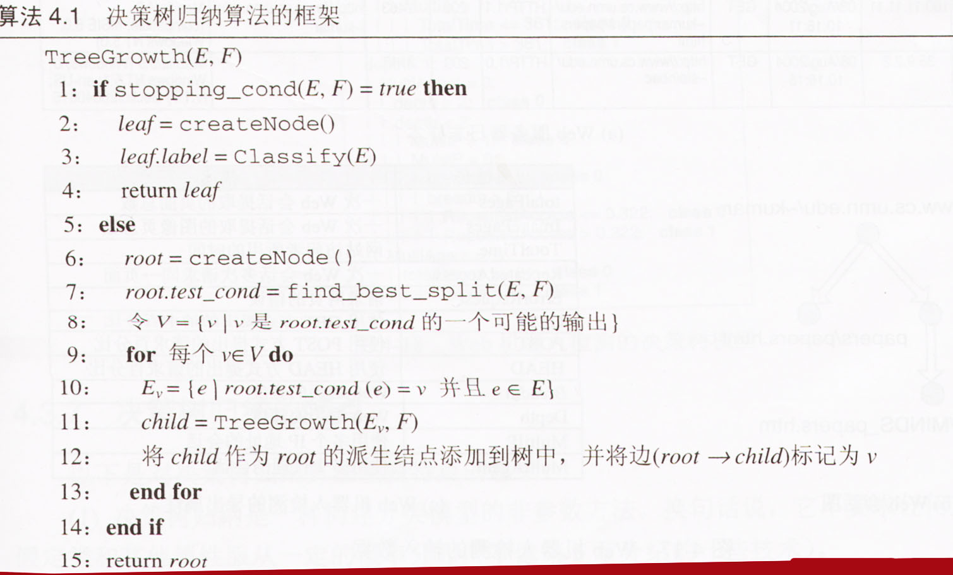

Slide 58
三种著名的决策树
Cart：基本的决策树算法
Id3：利用增益比不纯性，树采用二叉树，停止准则为当所有的记录属于同一类时，停止分裂，或当所有的记录都有相同的属性时，停止分裂
C4.5：id3的改进版本，也是最流行的分类数算法。采用多重分支和剪枝技术。

Slide 59
决策树
特点:
  决策树是一种构建分类模型的非参数方法
  不需要昂贵的的计算代价
  决策树相对容易解释
  决策树是学习离散值函数的典型代表
  决策数对于噪声的干扰具有相当好的鲁棒性
  冗余属性不会对决策树的准确率造成不利影响
  数据碎片问题。随着数的生长，可能导致叶结点记录数太少，对于叶结点代表的类，不能做出具有统计意义的判决
  子树可能在决策树中重复多次。使决策树过于复杂

Slide 60
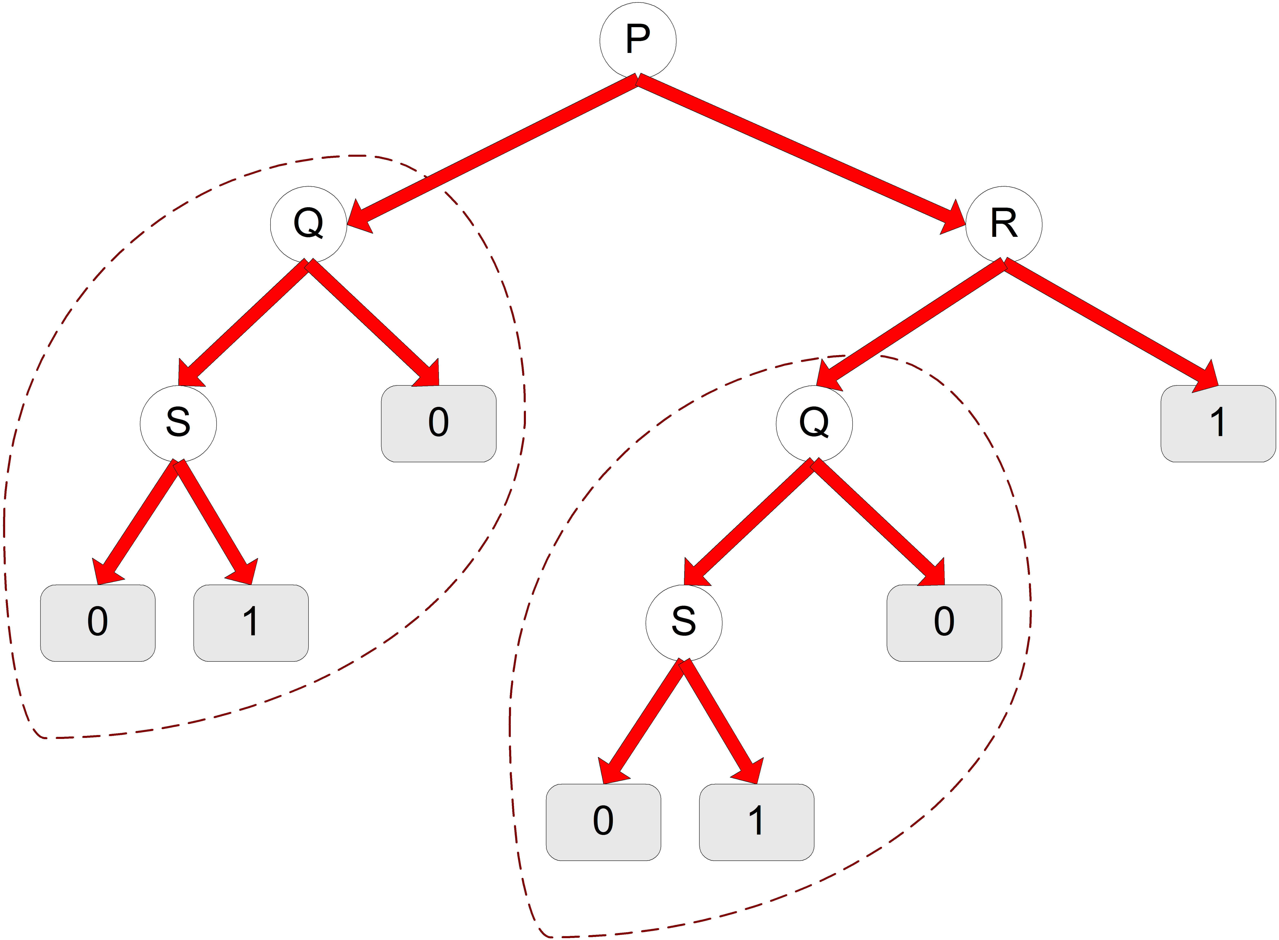
子树重复问题
Same subtree appears in multiple branches

Slide 61
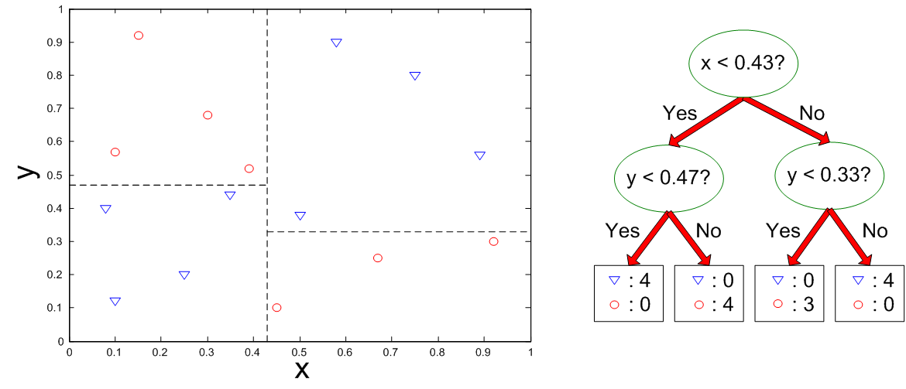
决策边界

Slide 62
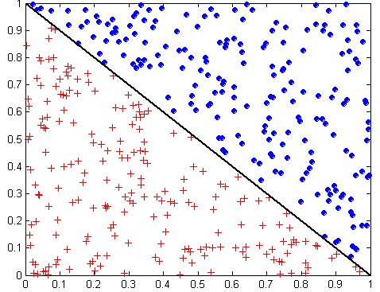
斜决策树
x + y < 1
Class = +
Class =

Slide 63
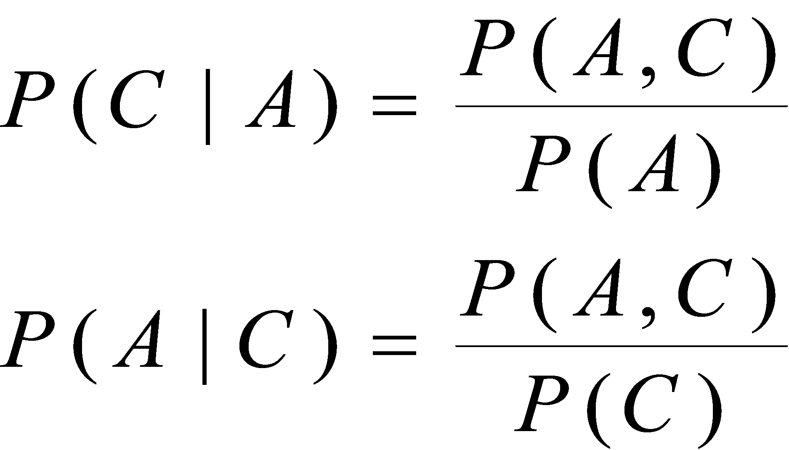
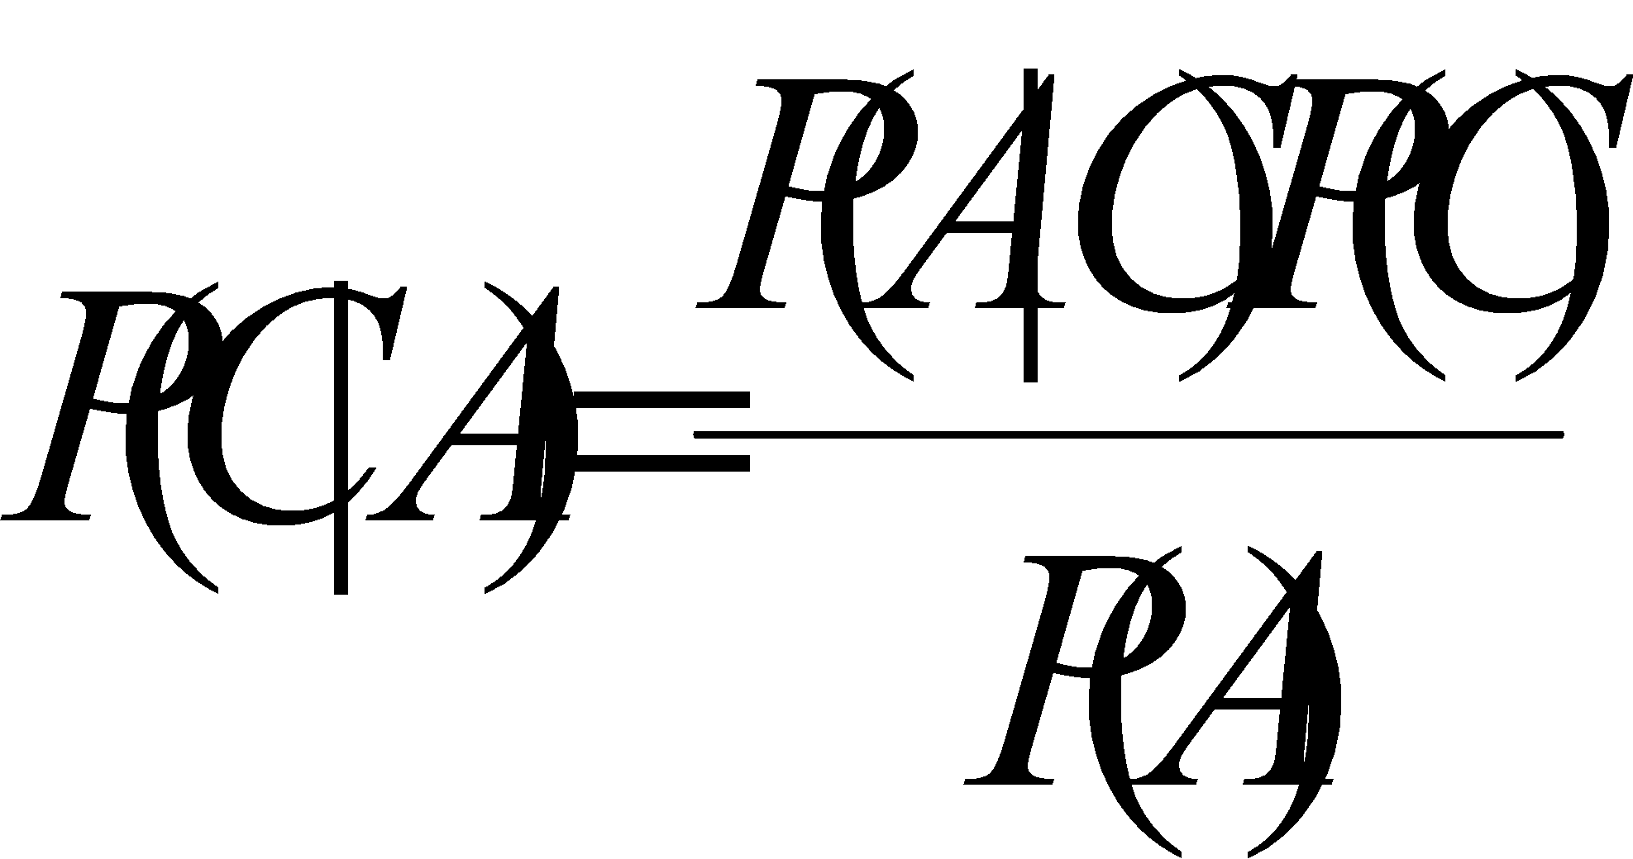
Bayes Classifier
A probabilistic framework for solving classification problems
Conditional Probability:
Bayes theorem:

Slide 64
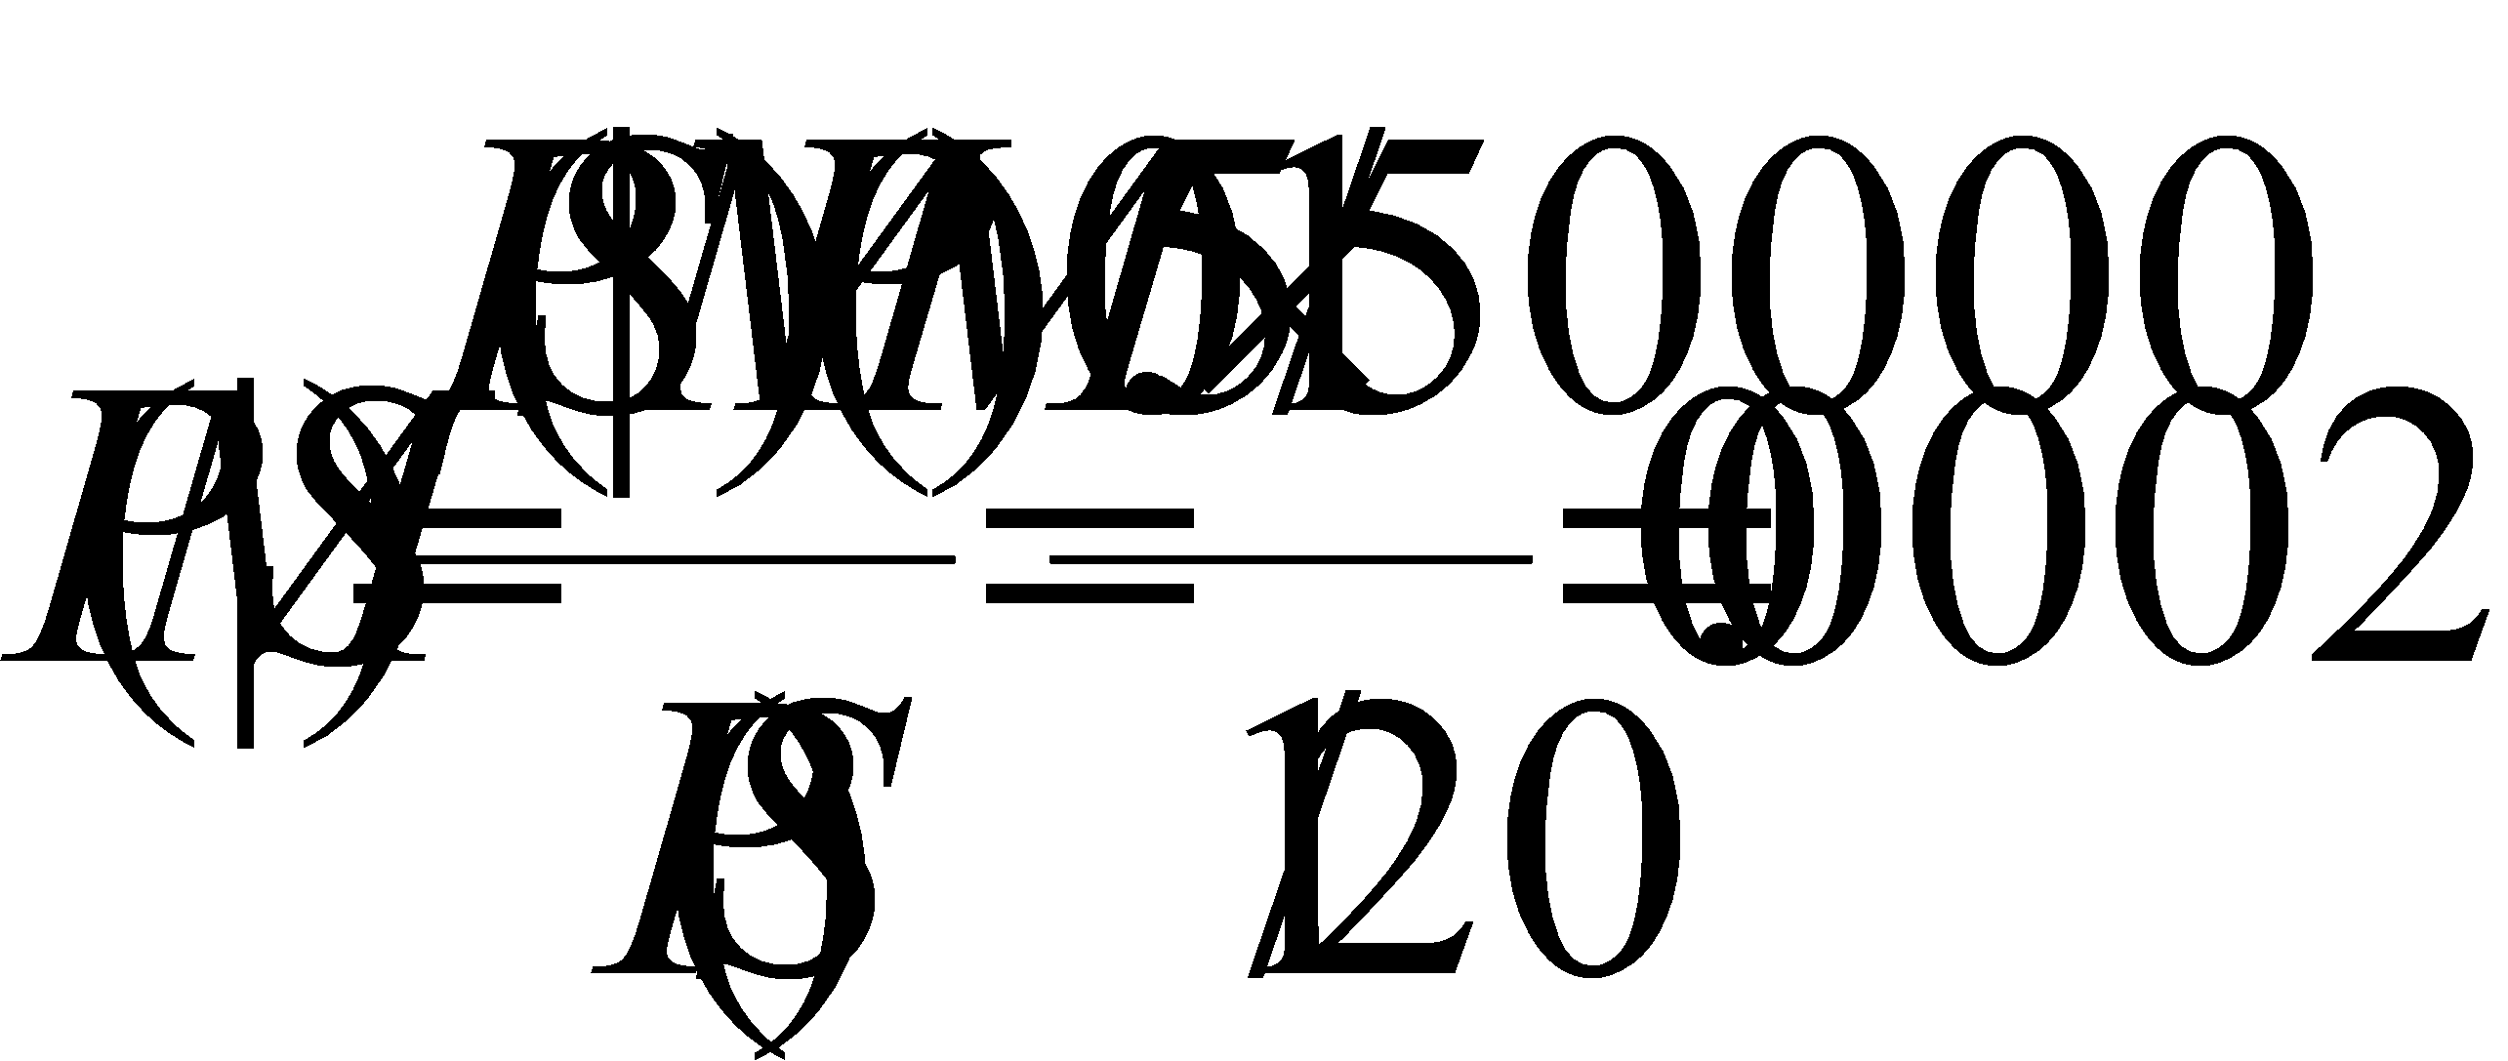
Example of Bayes Theorem
Given:
  A doctor knows that meningitis causes stiff neck 50% of the time
  Prior probability of any patient having meningitis is 1/50,000
  Prior probability of any patient having stiff neck is 1/20
If a patient has stiff neck, what’s the probability he/she has meningitis?

Slide 65
Bayesian Classifiers
Consider each attribute and class label as random variables
Given a record with attributes (A₁, A₂,…,A_{n})
  Goal is to predict class C
  Specifically, we want to find the value of C that maximizes P(C| A₁, A₂,…,A_{n} )
Can we estimate P(C| A₁, A₂,…,A_{n} ) directly from data?

Slide 66
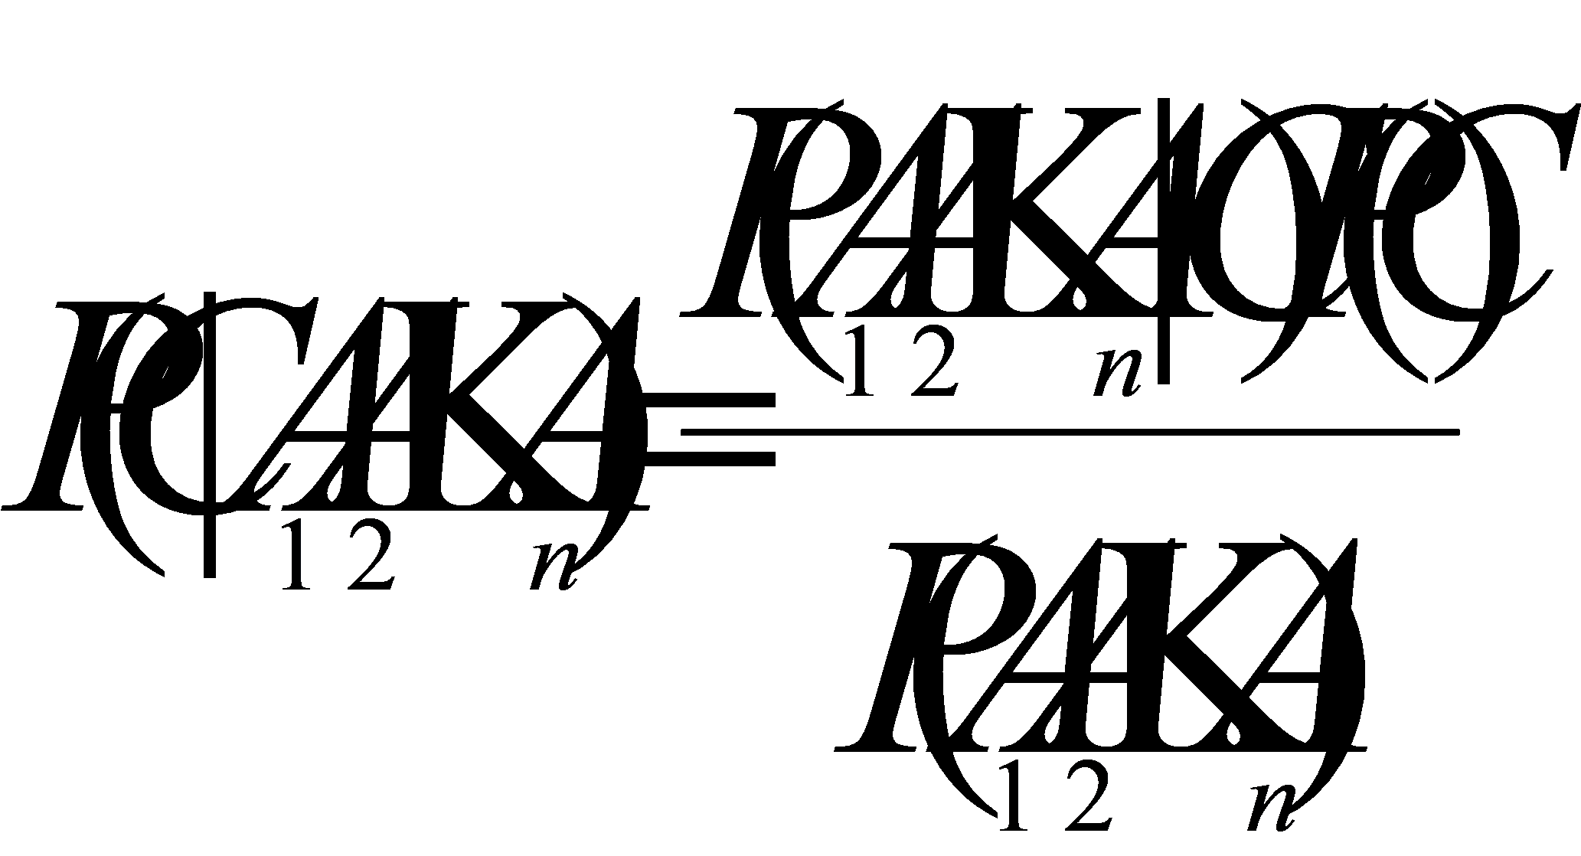
Bayesian Classifiers
Approach:
  compute the posterior probability P(C | A₁, A₂, …, A_{n}) for all values of C using the Bayes theorem
  Choose value of C that maximizes
  P(C | A₁, A₂, …, A_{n})
  Equivalent to choosing value of C that maximizes
  P(A₁, A₂, …, A_{n}|C) P(C)
How to estimate P(A₁, A₂, …, A_{n} | C )?

Slide 67
Naïve Bayes Classifier
Assume independence among attributes A_{i} when class is given:
  P(A₁, A₂, …, A_{n} | C_{j} ) = P(A₁| C_{j}) P(A₂| C_{j})… P(A_{n}| C_{j})
  Can estimate P(A_{i}| C_{j}) for all A_{i} and C_{j}.
  New point is classified to C_{j} if
  P(C_{j}) Π _{j} P(A_{i}| C_{j})= P(C_{j}) P(A₁| C_{j}) P(A₂| C_{j})… P(A_{n}| C_{j})
  is maximal.

Slide 68
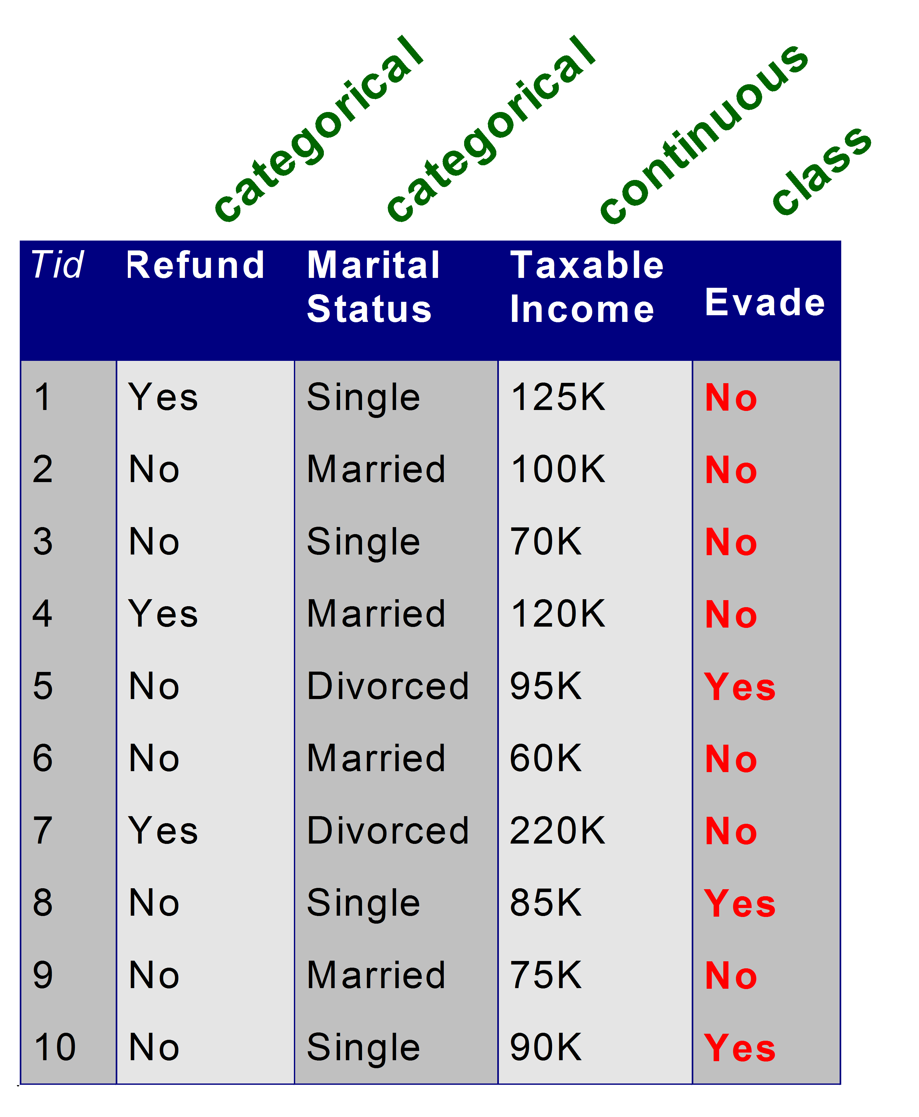
How to Estimate Probabilities from Data?
Class: P(C) = N_{c}/N
  e.g., P(No) = 7/10,
  P(Yes) = 3/10
For discrete attributes:
P(A_{i} | C_{k}) = |A_{ik}|/ N_{c}
  where |A_{ik}| is number of instances having attribute A_{i} and belongs to class C_{k}
  Examples:
  P(Status=Married|No) = 4/7
  P(Refund=Yes|Yes)=0
k

Slide 69
How to Estimate Probabilities from Data?
For continuous attributes:
  Discretize the range into bins
    one ordinal attribute per bin
    violates independence assumption
  Two-way split: (A < v) or (A > v)
    choose only one of the two splits as new attribute
  Probability density estimation:
    Assume attribute follows a normal distribution
    Use data to estimate parameters of distribution
    (e.g., mean and standard deviation)
    Once probability distribution is known, can use it to estimate the conditional probability P(A_{i}|c)

Slide 70
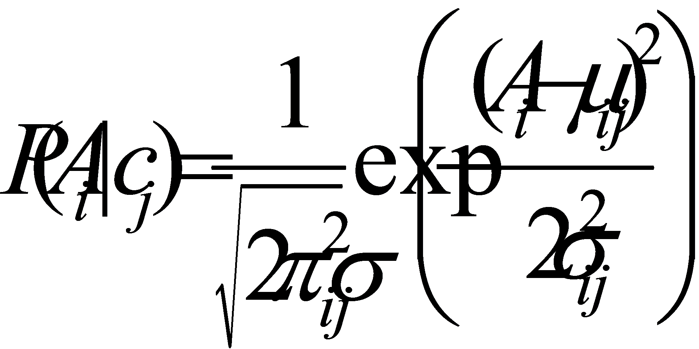
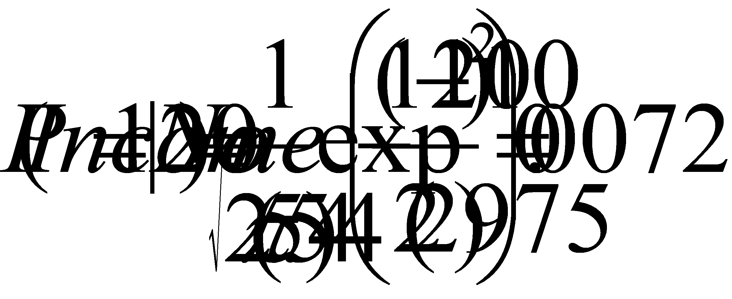
How to Estimate Probabilities from Data?
Normal distribution:
  One for each (A_{i},c_{i}) pair
For (Income, Class=No):
  If Class=No
    sample mean = 110
    sample variance = 2975

Slide 71

Example of Naïve Bayes Classifier
Given a Test Record:
P(X|Class=No) = P(Refund=No|Class=No)
× P(Married| Class=No)
× P(Income=120K| Class=No)
= 4/7 × 4/7 × 0.0072 = 0.0024
P(X|Class=Yes) = P(Refund=No| Class=Yes)
× P(Married| Class=Yes)
× P(Income=120K| Class=Yes)
= 1 × 0 × 1.2 × 10⁻⁹ = 0
Since P(X|No)P(No) > P(X|Yes)P(Yes)
Therefore P(No|X) > P(Yes|X)
=> Class = No

Slide 72
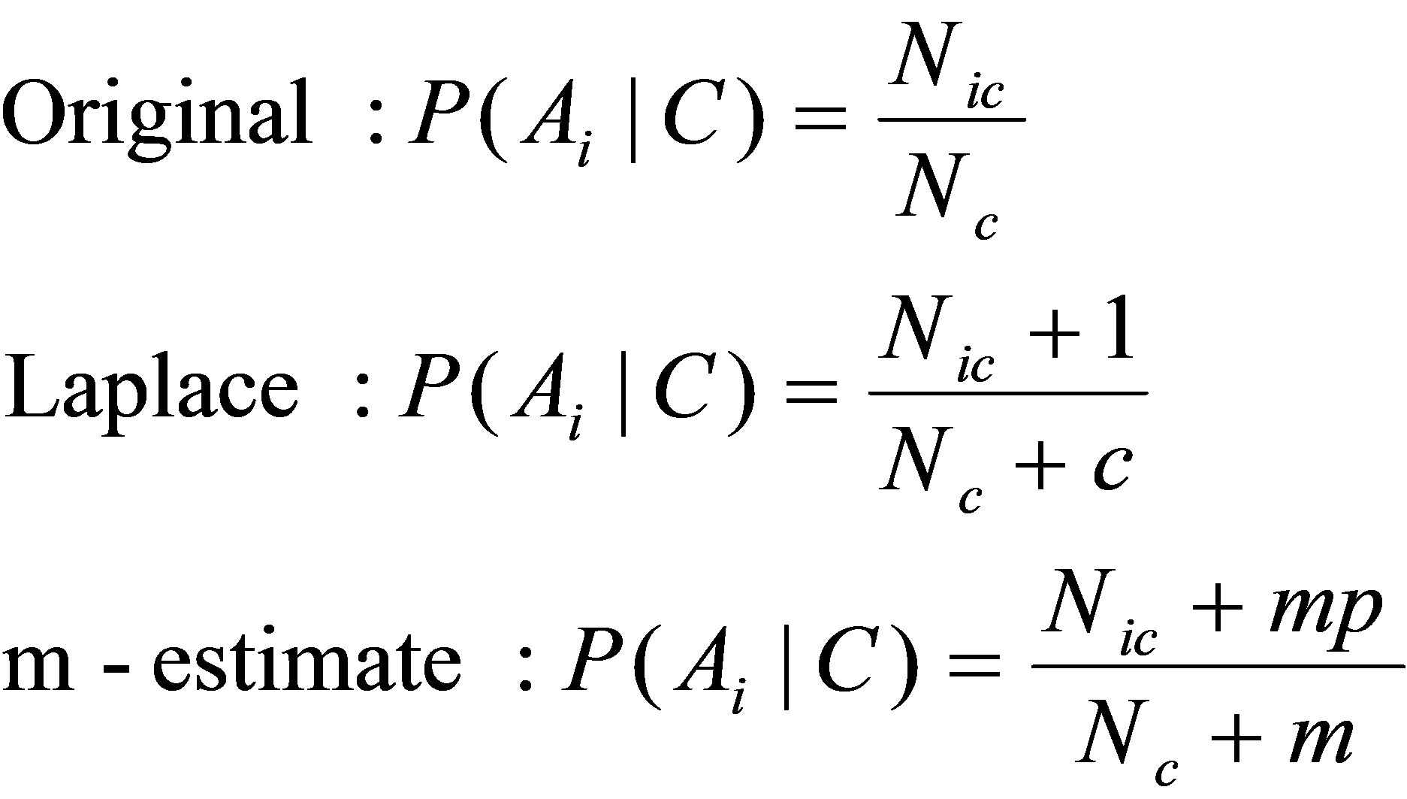
Naïve Bayes Classifier
If one of the conditional probability is zero, then the entire expression becomes zero
Probability estimation:
c: number of classes
p: prior probability
m: parameter

Slide 73
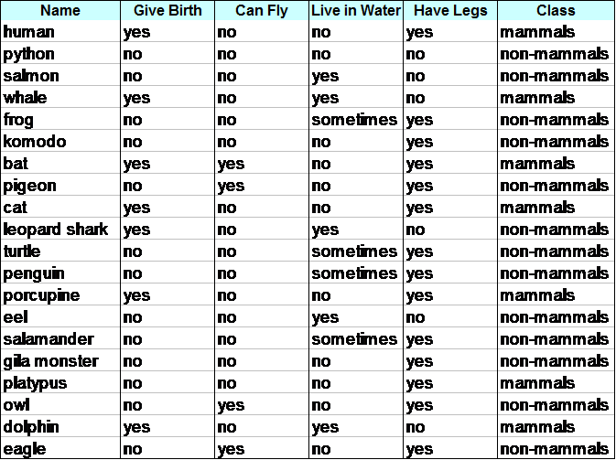

Example of Naïve Bayes Classifier
A: attributes
M: mammals
N: non-mammals
P(A|M)P(M) > P(A|N)P(N)
=> Mammals

Slide 74
Naïve Bayes (Summary)
Robust to isolated noise points
Handle missing values by ignoring the instance during probability estimate calculations
Robust to irrelevant attributes
Independence assumption may not hold for some attributes

Slide 75
Naïve Bayes classifier
p(C_{k} | X) = p(X | C_{k}) p(C_{k}) /p(X)
C(X) = argmax_{k} p(C_{k} | X) = argmax_{k} p(X | C_{k}) p(C_{k})
Naïve Bayes assumes independence among all features (last class)
  p(X | C_{k}) = p(x₁ | C_{k}) p(x₂ | C_{k}) . . . p(x_{d} | C_{k})

Slide 76
模型过分拟合和拟合不足
分类模型的误差大致分为两种：
  训练误差：是在训练记录上误分类样本比例
  泛化误差：是模型在未知记录上的期望误差
一个好的分类模型不仅要能够很好的拟合训练数据，而且对未知样本也要能准确分类。
换句话说，一个好的分类模型必须具有低训练误差和低泛化误差。
当训练数据拟合太好的模型，其泛化误差可能比具有较高训练误差的模型高，这种情况成为模型过分拟合

Slide 77
模型过分拟合和拟合不足
当决策树很小时，训练和检验误差都很大，这种情况称为模型拟合不足。出现拟合不足的原因是模型尚未学习到数据的真实结构。
随着决策树中结点数的增加，模型的训练误差和检验误差都会随之下降。
当树的规模变得太大时，即使训练误差还在继续降低，但是检验误差开始增大，导致模型过分拟合

Slide 78

模型模型过分拟合和拟合不足
过分拟合

Slide 79

导致过分拟合的原因

Slide 80
导致过分拟合的原因
噪声导致的过分拟合
  例子：哺乳动物的分类问题
  十个训练记录中有两个被错误标记：蝙蝠和鲸
  如果完全拟合训练数据，决策树1的训练误差为0，但它在检验数据上的误差达30%.人和海豚，针鼹误分为非哺乳动物
  相反，一个更简单的决策树2，具有较低的检验误差（10%），尽管它的训练误差较高，为20%
  决策树1过分拟合了训练数据。因为属性测试条件4条腿具有欺骗性，它拟合了误标记的训练纪录，导致了对检验集中记录的误分类

Slide 81

噪声导致的过分拟合（例子）
噪声导致决策边界的改变

Slide 82
缺乏代表性样本导致的过分拟合
根据少量训练记录做出分类决策的模型也容易受过分拟合的影响。
由于训练数据缺乏具有代表性的样本，在没有多少训练记录的情况下，学习算法仍然细化模型就会产生过分拟合。

Slide 83


Slide 84
例子：五个训练记录，所有的记录都是正确标记的，对应的决策树尽管训练误差为0，但检验误差高达30%
人、大象和海豚被误分类，因为决策树把恒温但不冬眠的动物分为非哺乳动物。决策树做出这样的分类决策是因为只有一个训练记录（鹰）具有这些特征。
这个例子清楚的表明，当决策树的叶结点没有足够的代表性样本时，很可能做出错误的预测。

Slide 85
过分拟合与多重比较
模型的过分拟合可能出现在使用多重比较过程的算法中
多重比较的例子：考虑未来十个交易日股市是升还是降
  一个人十次猜测至少正确预测八次的概率是：0.0547
  假设从50个股票分析家中选择一个投资顾问，策略是选择在未来的十个交易日做出最多正确预测的分析家。
  该策略的缺点是，即使所有的分析家都用随机猜测做出预测，至少有一个分析家做出八次正确预测的概率是：1-（1-0.0547）⁵⁰=0.9399，这一结果相当高。

Slide 86
多重比较过程与模型过分拟合有什么关系？
  在决策树增长过程中，可以进行多种测试，以确定哪个属性能够最好的划分训练数据。
  在这种情况下，算法实际上是使用多重比较过程来决定是否需要扩展决策树。
  当候选属性多，训练记录数少时，这种影响就变得更加明显。

Slide 87
泛化误差估计
过分拟合的主要原因一直是个争辩的话题，但大家还是普遍同意模型的复杂度对模型的过分拟合有影响。
如何确定正确的模型复杂度？理想的复杂度是能产生最低泛化误差的模型的复杂度。
估计泛化误差的方法
  使用再代入估计。用训练误差提供对泛化误差的乐观估计
  结合模型复杂度
  估计统计上界
  使用确定集

Slide 89
结合模型复杂度
奥卡姆剃刀 （Occam's Razor ）：给定两个具有相同泛化误差的模型，较简单的模型比复杂的模型更可取
因为复杂模型中的附加成分很大程度上是偶然的拟合。因此，分类模型评估应把模型复杂度考虑进去
方法：悲观误差估计、最小描述长度原则（MDL）

Slide 90

悲观误差评估
悲观误差估计公式：
Q(ti)为每个结点ti的罚分，e(T)为训练样本集的错分样本数，N_{t}为训练样本总数，k为叶结点数。

Slide 92
例子1：如果罚分等于0.5，训练样本集中样本数为24个，我们构建了7个叶结点的决策树，训练样本集的错分样本数为4
根据公式我们得e’(T)=(4+7*0.5)/24=0.3125
例子2：如果罚分等于0.5，训练样本集中样本数为24个，我们构建了4个叶结点的决策树，训练样本集的错分样本数为6
根据公式我们得e’(T)=(6+4*0.5)/24=0.3333
当罚分等于1时，例1，2为0.458，0.417
0.5的罚分项表示只要至少能够改进一个训练记录的分类，结点就应当扩充，因为扩展一个结点等价于总误差增加0.5，代价比犯一个训练错误小

Slide 93



最小描述长度 (MDL)
Cost(Model,Data) = Cost(Data|Model) + Cost(Model)
  Cost 是传输总代价.
  最小化cost值.
Cost(Data|Model) 是误分类记录编码的开销.
Cost(Model) 是模型编码的开销 .

Slide 94
使用确认集
该方法中，不是用训练集估计泛化误差，而是把原始的训练数据集分为两个较小的子集，一个子集用于训练，而另一个称为确认集，用于估计泛化误差。
该方法为评估模型在未知样本上的性能提供了较好办法。

Slide 95
处理决策树中的过分拟合
先剪枝 (Early Stopping Rule)
  树增长算法在产生完全拟合整个训练数据集的之前就停止决策树的生长
  为了做到这一点，需要采用更具限制性的结束条件:
    当结点的记录数少于一定阈值，则停止生长
    当不纯性度量的增益低于某个确定的阈值时，则停止生长 (e.g., information gain).
  缺点：很难为提前终止选取正确的阈值:
    阈值太高，导致拟合不足
    阈值太低，导致不能充分解决过分拟合的问题。

Slide 96
处理决策树中的过分拟合…
后剪枝
  在该方法中，初始决策树按照最大规模生长，然后进行剪枝的步骤，按照自底向上的方式修剪完全增长的决策树。
  修剪有两种做法:
    用新的叶结点替换子树，该叶结点的类标号由子树下记录中的多数类确定
    用子树中最常用的分支代替子树

Slide 97
处理决策树中的过分拟合…
  与先剪枝相比，后剪枝技术倾向于产生更好的结果。
  因为不像先剪枝，后剪枝是根据完全增长的决策树作出的剪枝决策，先剪枝则可能过早终止决策树的生长。
  然而，对于后剪枝，当子树被剪掉后，生长完全决策树的额外开销就被浪费了。

Slide 98

不平衡类问题
 | PREDICTED CLASS
ACTUAL CLASS |  | Class=Yes | Class=No
 | Class=Yes | a (TP) | b (FN)
 | Class=No | c (FP) | d (TN)

Slide 99
准确率的缺点
考虑2类问题
  类0的样本数 = 9990
  类1的样本数 = 10
如果模型预测所有的样本为类0,
准确率为 9990/10000 = 99.9 %
  准确率的值具有欺骗性
  模型并没有分对类1的任何样本

Slide 100
度量

Slide 101
精度确定在分类器断言为正类的那部分记录中实际为正类的记录所占的比例。精度越高，分类器的假正类错误率就越低。
召回率度量被分类器正确预测的正样本的比例。具有高召回率的分类器很少将正样本误分为负样本。

Slide 102
ROC (Receiver Operating Characteristic)
ROC曲线是显示分类器真正率（TPR）和假正率（FPR）之间折中的一种图形化方法。
ROC 曲线上有几个关键点，它们有公认的解释：
  （TPR=0，FPR=0）：把每个实例都预测为负类的模型
  （TPR=1，FPR=1）：把每个实例都预测为正类的模型
  （TPR=1，FPR=0）：理想模型

Slide 103

使用ROC曲线比较模型
没有哪个模型能够压倒对方
  FRR<0.36,M₁ 较好
  FRR>0.36, M₂较好
ROC曲线下方的面积
  理想情况:
    面积= 1
  随机猜测:
    面积 = 0.5

Slide 104
演讲完毕，谢谢听讲!
再见，see you again

